Slide 1
Rapport du mini-projet
Année universitaire : 2022/2023
GESTION DE BIBLIOTHEQUE
Réalisé par:
HASSNAOUI Oussama
KARKBA Oumaima
Encadré par:
Prof. ROCHD Yassir

Slide 2
REMERCIEMENT
Nous souhaitons tout d’abord adresser nos remerciements les plus sincères à Monsieur ROCHD YASSIR, pour le soutien qu’il nous a apporté dans la matière et aussi dans la concrétisation de ce projet ingénieur qui nous sera bien utile dans notre cursus universitaire et professionnel.

Slide 3
Sommaire
Phase: analyse détaillée
Conclusion
INTRODUCTION
Phase : implémentation sous SGDB

Slide 4
INTRODUCTION
01

Slide 5

INTRODUCTION
-Dans l’activité de chaque organisation, on utilise une quantité importante d’informations. Pour être utilisables pour la prise des décisions, ces informations doivent être stockées, diffusées, traitées et transformées. Le gestionnaire doit être capable de traiter l’information et la rendre utile et rentable pour l’entreprise.
Un système de gestion de bibliothèque permet de maintenir les ressources d’une bibliothèque de manière plus opérationnelle, ce qui contribuera à faire gagner du temps.

Slide 6
Phase: analyse détaillée
02
Dictionnaire des données (DD)
Graphe de dépendances fonctionnelles
Modèle conceptuel de données (MCD)
Modèle logique de données (MLD)
Modèle conceptuel de traitement (MCT)
Modèle organisationnel de traitement (MOT)

Slide 7
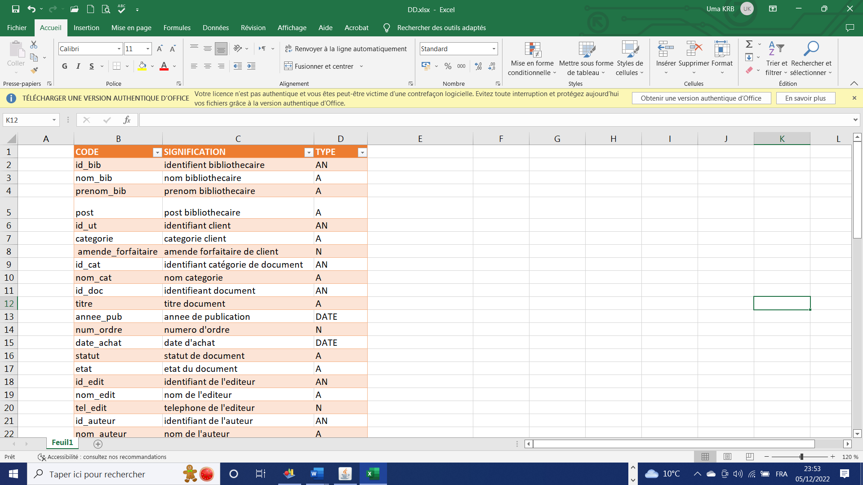
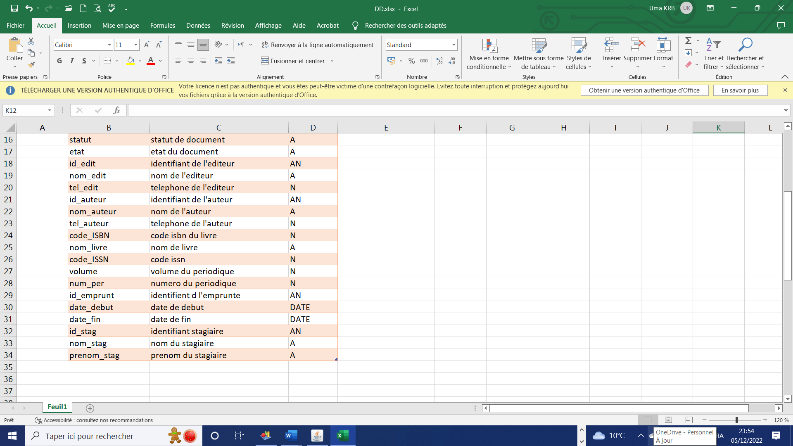
Dictionnaire des données
Il regroupe généralement l’ensemble des données utiles à sauvegarder.
Après une profonde lecture et analyse du texte proposé, on a réussi à obtenir le dictionnaire des données suivant:

Slide 8
Graphe de dépendances fonctionnelles
Après avoir collecter les données et réaliser un dictionnaire de données convenable, il faut établir clairement et formellement, les liens sémantiques et logiques entre ces données.
Num_ordre
Id_emprunte
Id_edit
Date_achat
Date_debut
etat
statut
Id_doc
Id_ut
Nom_edit
Tel_edit
Date_fin
categorie
Code_ISBN
Id_bib
Amende_forfaitaire
Id_cat
Id_auteur
Nom_livre
Nom_bib
Code_ISSN
post
Id_stagiaire
Nom_cat
Prenom_bib
Volume
Tel_auteur
Nom_auteur
Num
Prenom_stagiaire
Nom_stagiaire

Slide 9

Conception du MCD
Le modèle conceptuel des données (MCD) a pour but d'écrire de façon formelle les données qui seront utilisées par le système d'information. Il s'agit donc d'une représentation des
données, facilement compréhensible, permettant de décrire le système d'information à l'aide d'entités.
Les modèles conceptuels de données et traitements qu’on va proposer et discuter ont été conçus par le logiciel PowerAMC.

Slide 10
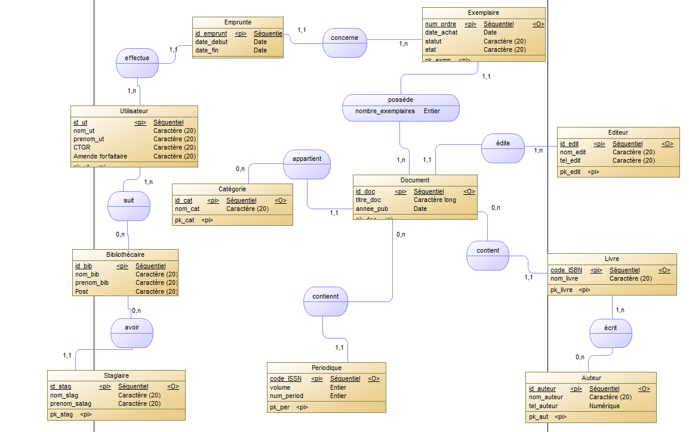

Slide 11
Conception du MLD
Le modèle logique des données (MLD), utilise essentiellement le formalisme des tables logiques. Un MLD, qui est toujours basé sur un MCD donné, contient donc toutes les informations de ce MCD, mais les représente à l'aide d'un formalisme différent qui est très adapté aux structures d'une base de données.
Génération du MLD par le logiciel en suivant ces étapes :
Outils → Générer un modèle logique de données

Slide 12
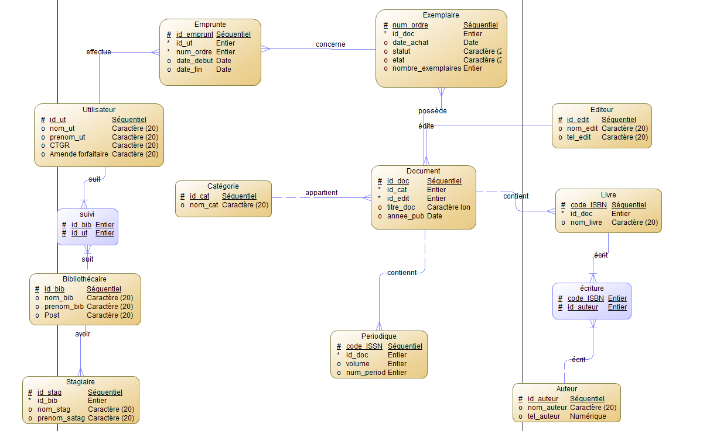

Slide 13
Conception et analyse du MCT
MCT pour inscription
MCT pour emprunt
MCT pour restitution des exemplaires

Slide 14
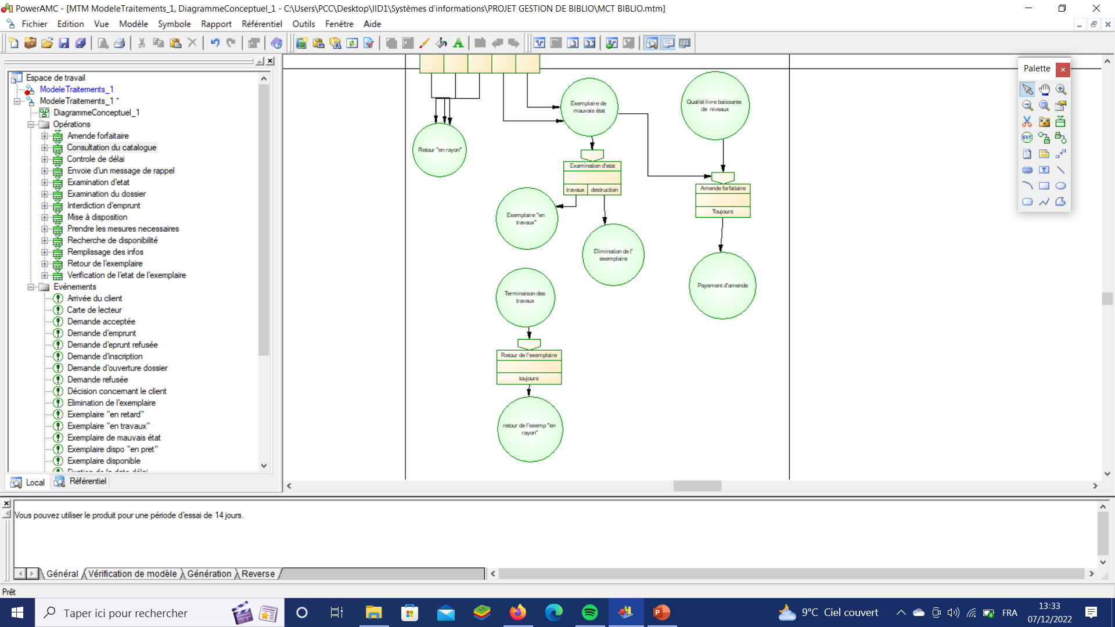
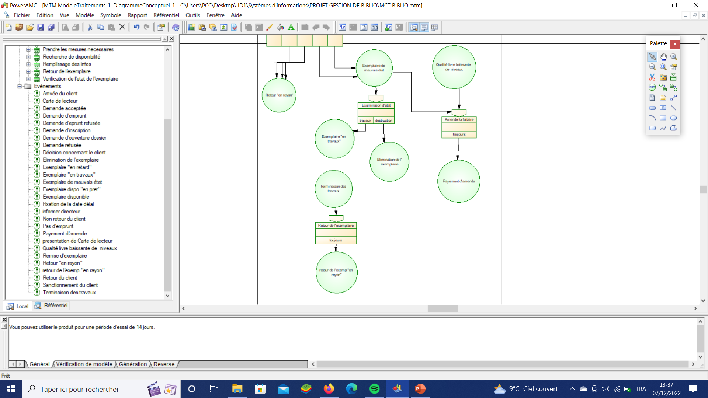
Evènements et opérations

Slide 15
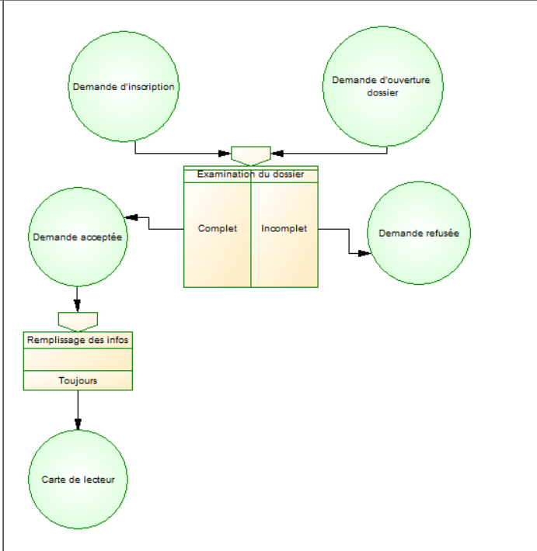
MCT pour inscription
Les commandes « demande d’inscription » et « demande d’ouverture du dossier » seront nos événements déclencheurs .

Slide 16
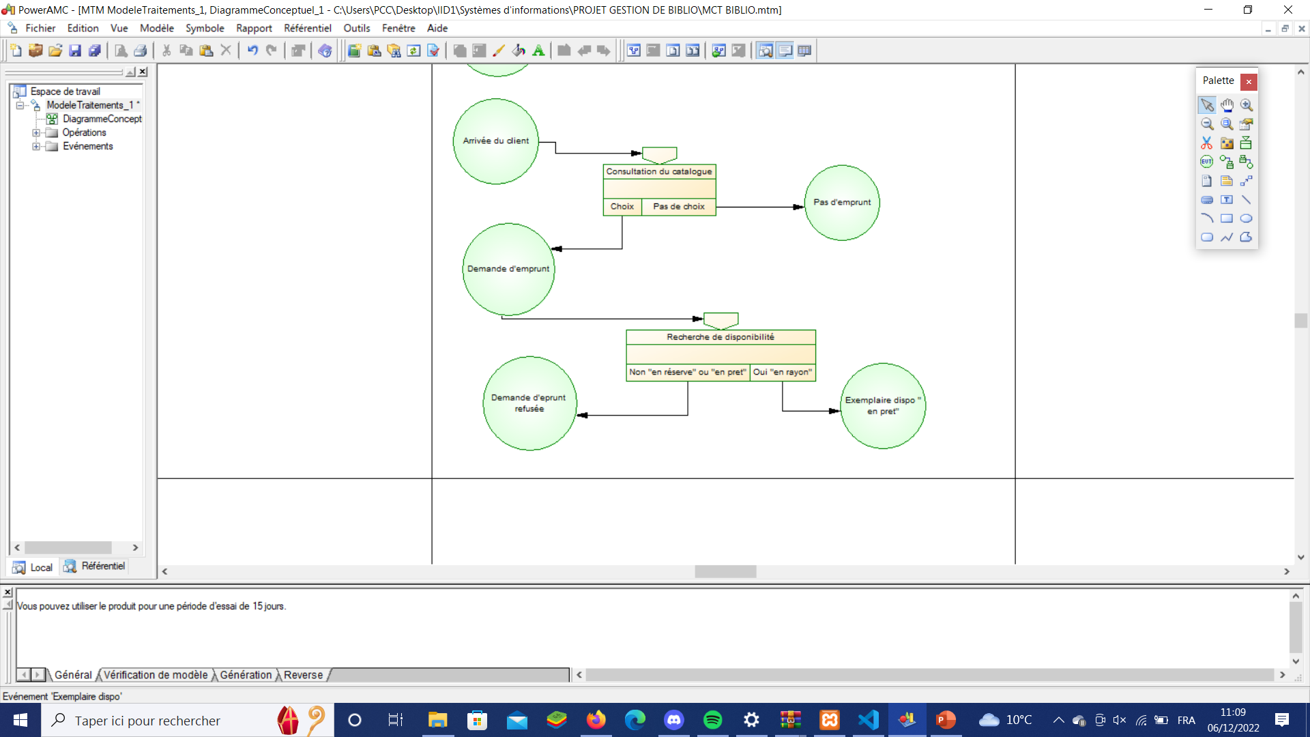
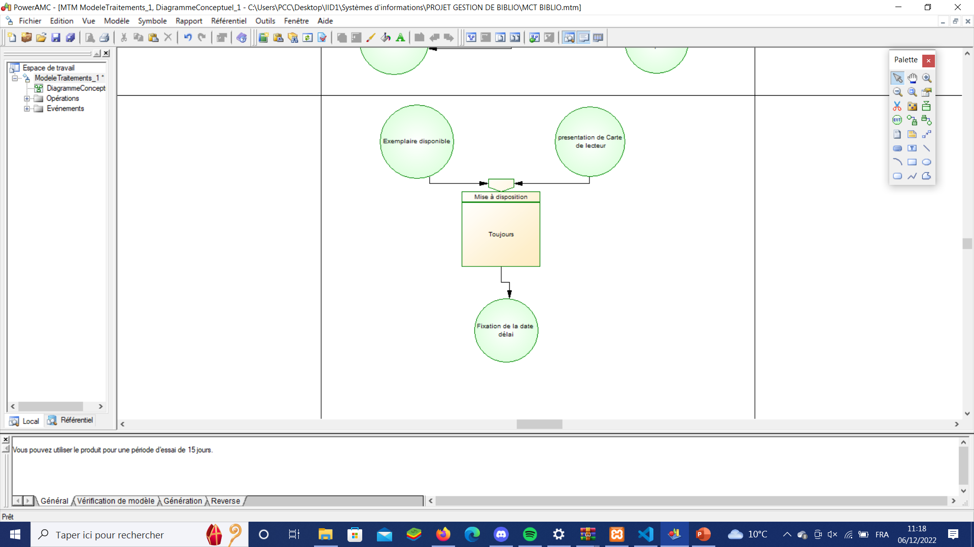
MCT pour emprunt

Slide 17
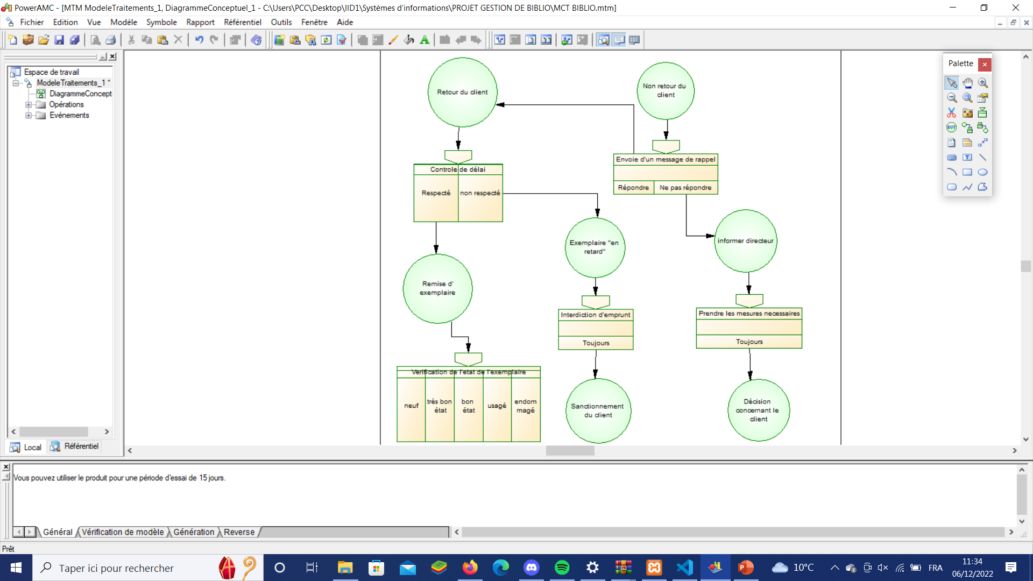
MCT pour restitution des exemplaires

Slide 18
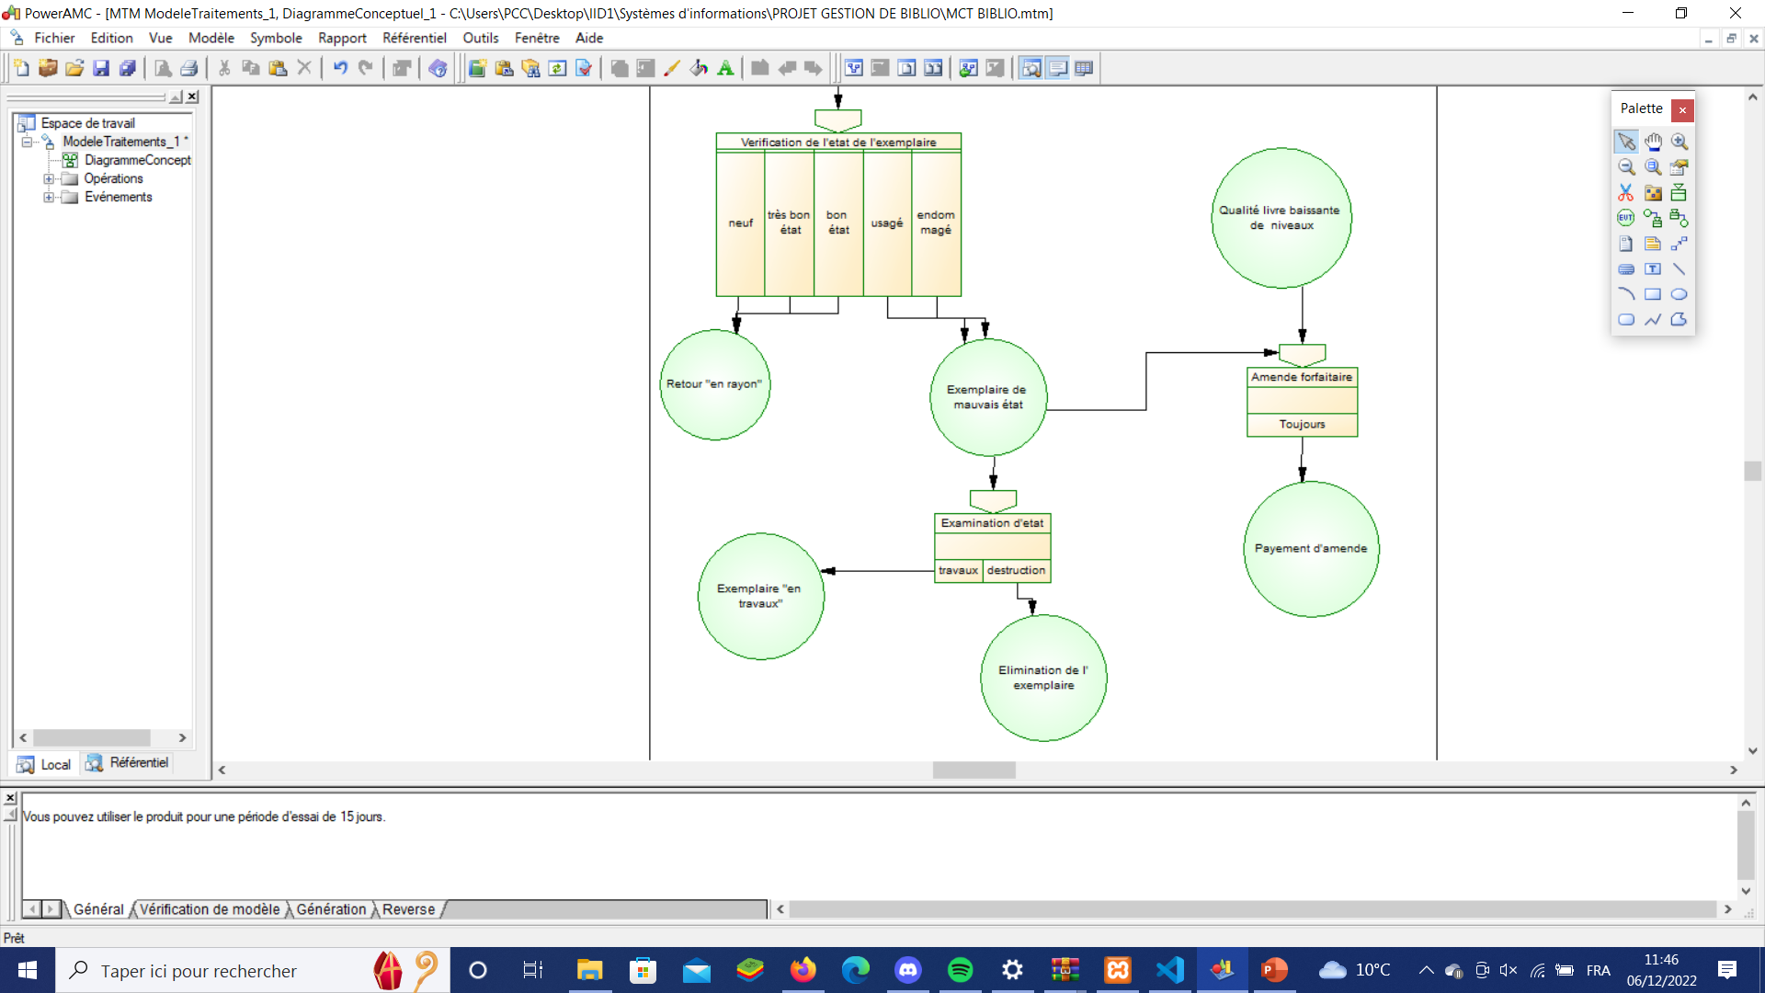
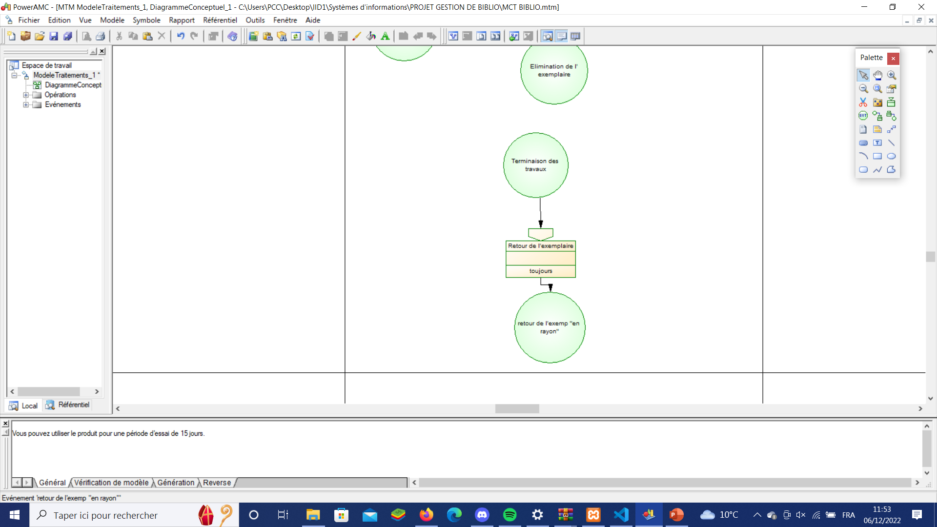
MCT pour restitution des exemplaires

Slide 19
Conception et analyse du MOT
Les acteurs sont : Client + Bibliothécaire + Directeur + service d’inscription

Slide 20
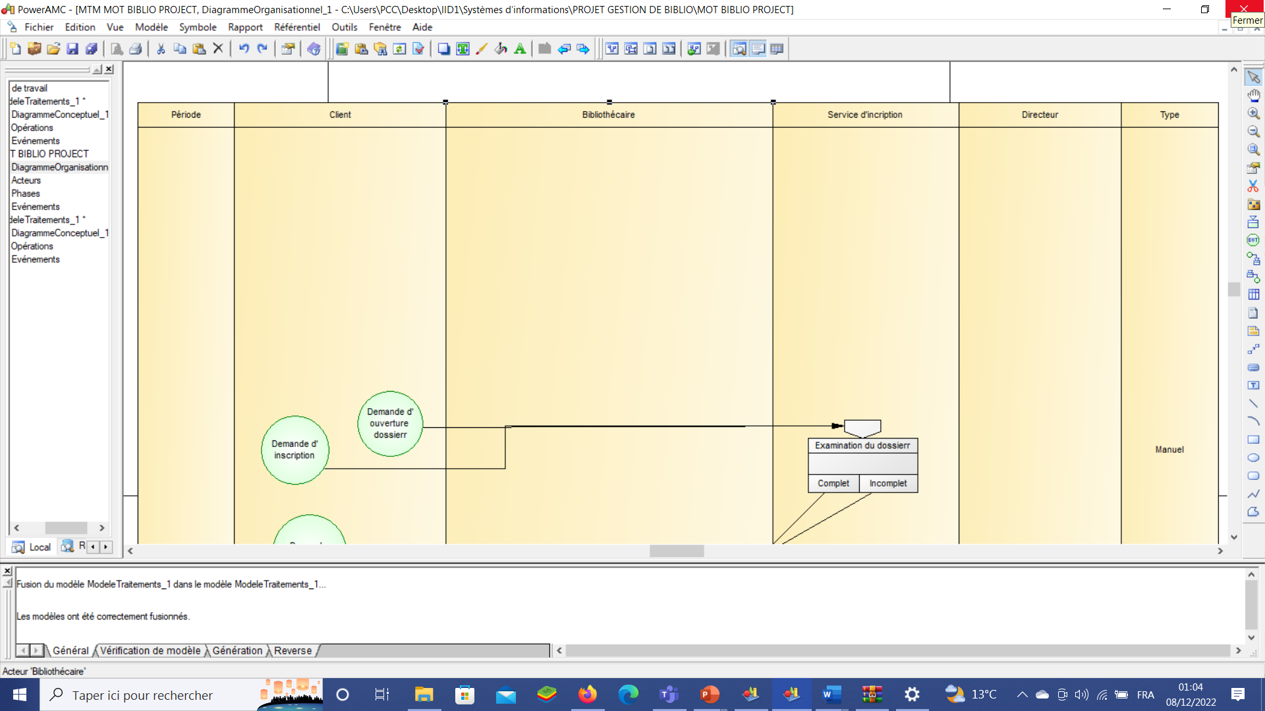

Slide 21
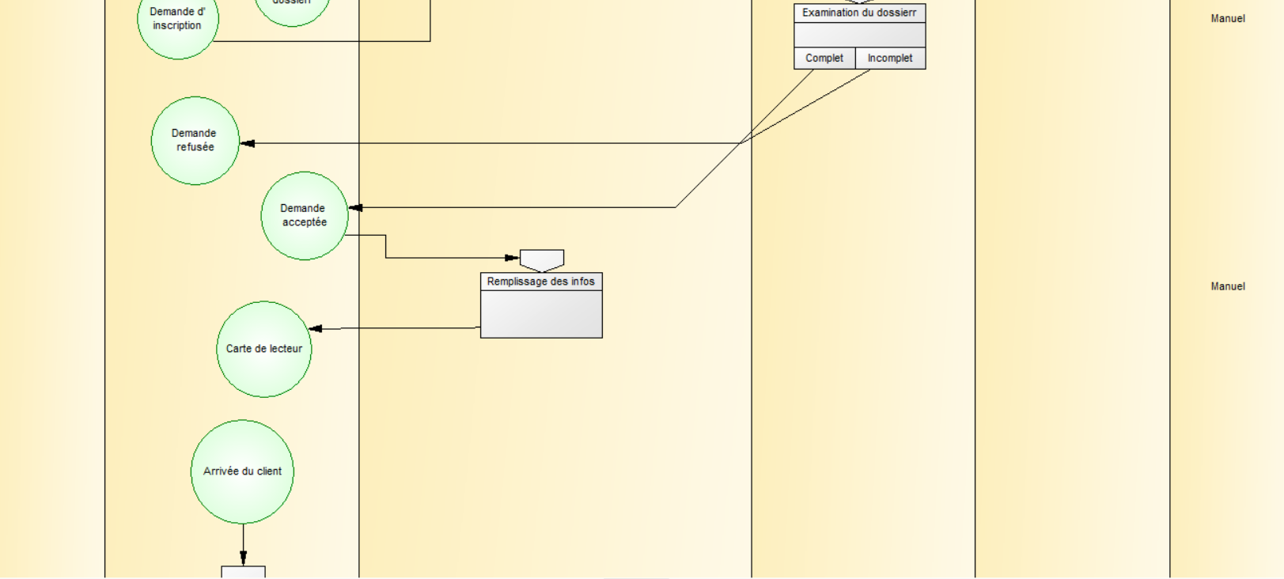

Slide 22
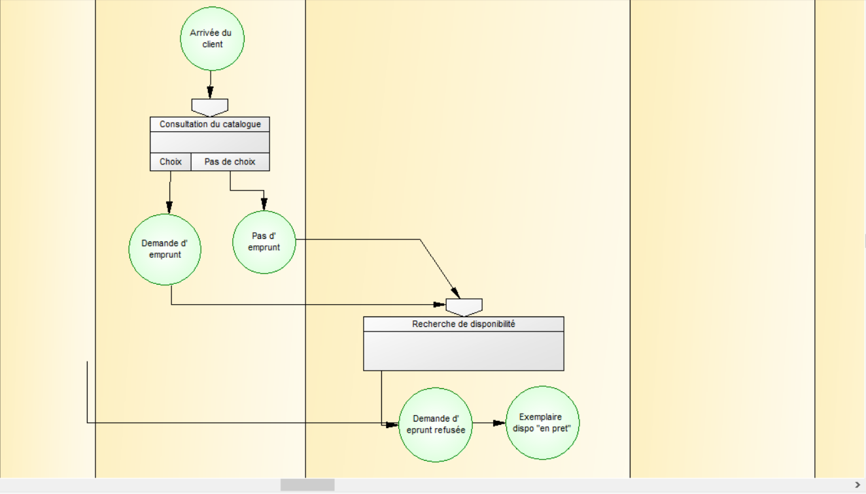

Slide 23
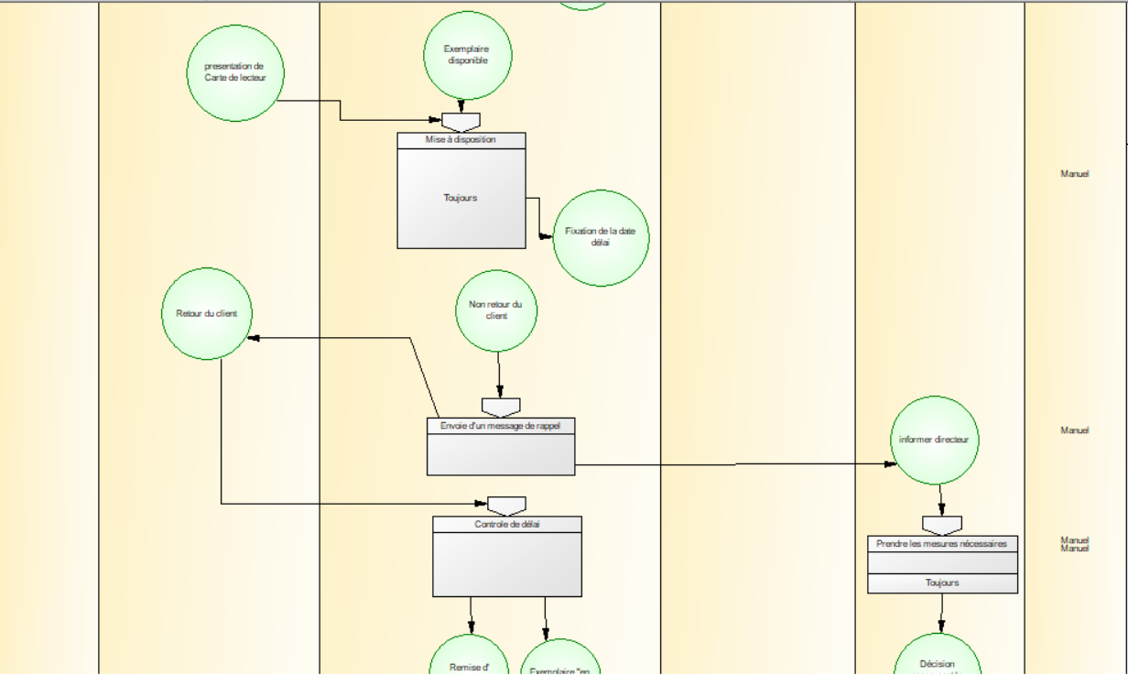

Slide 24
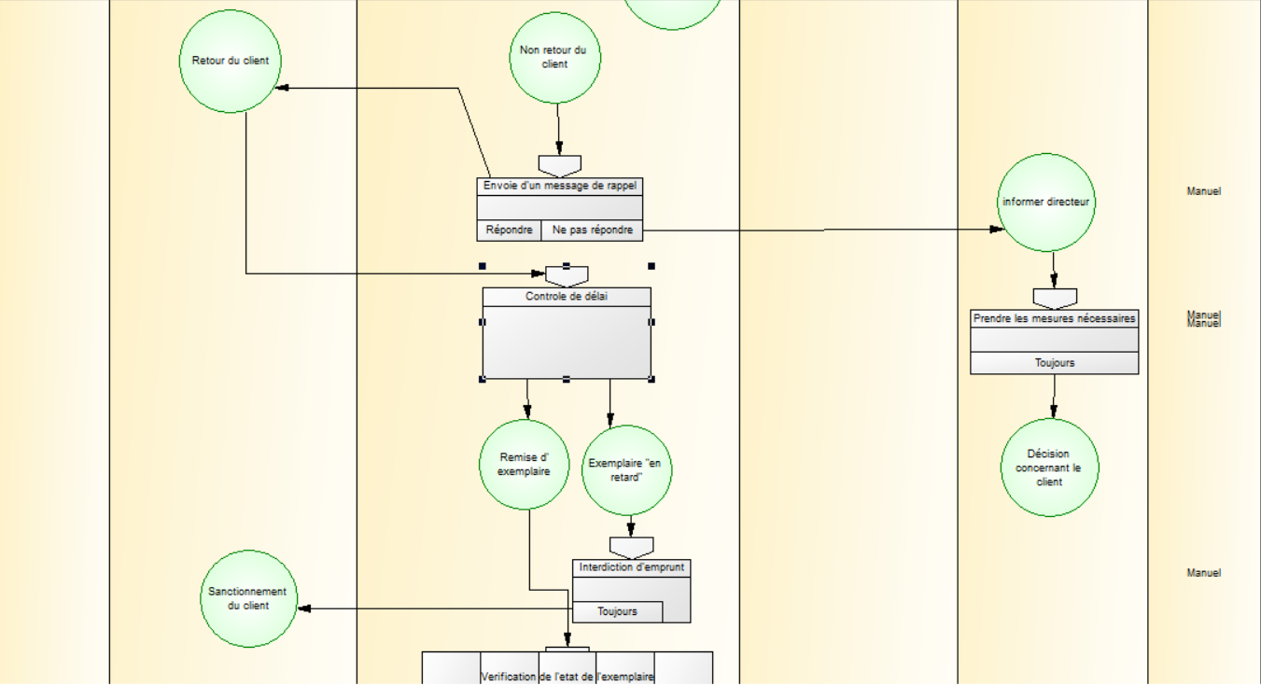

Slide 25
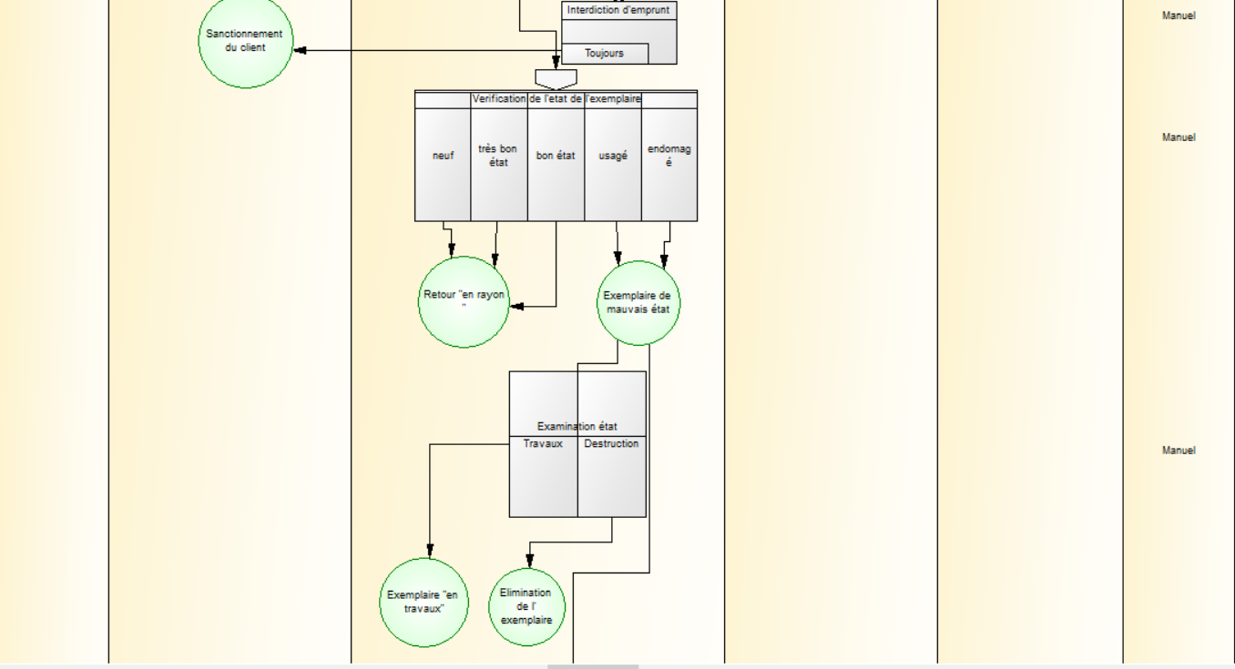

Slide 26
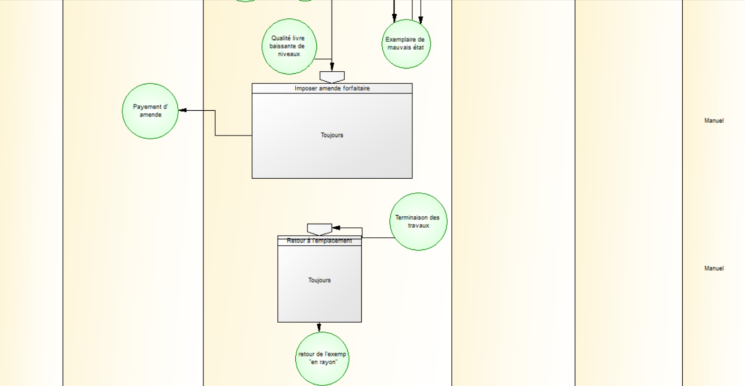

Slide 27
03
Phase : implémentation sous SGDBR

Slide 28
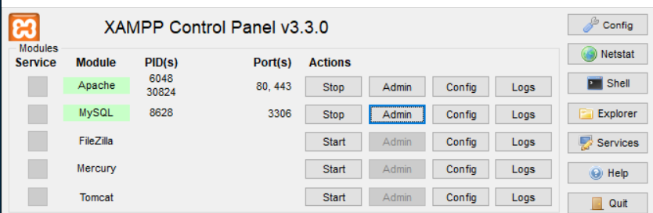
XAMPP est un environnement comprenant deux serveurs (Apache et MySQL), un interpréteur de script (PHP), ainsi que phpMyAdmin pour l'administration Web des bases MySQL.

Slide 29
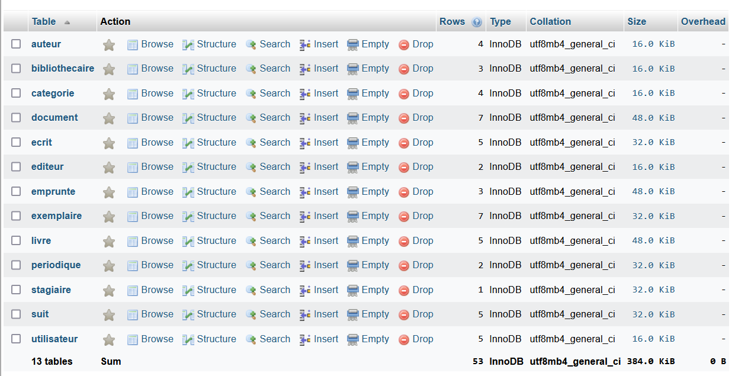
La création des tables de données dans PhpMyAdmin
En se basant sur notre MLD créé précédemment nous avons pu élaborer les tables suivantes qu’on aura dans notre base de données :

Slide 30
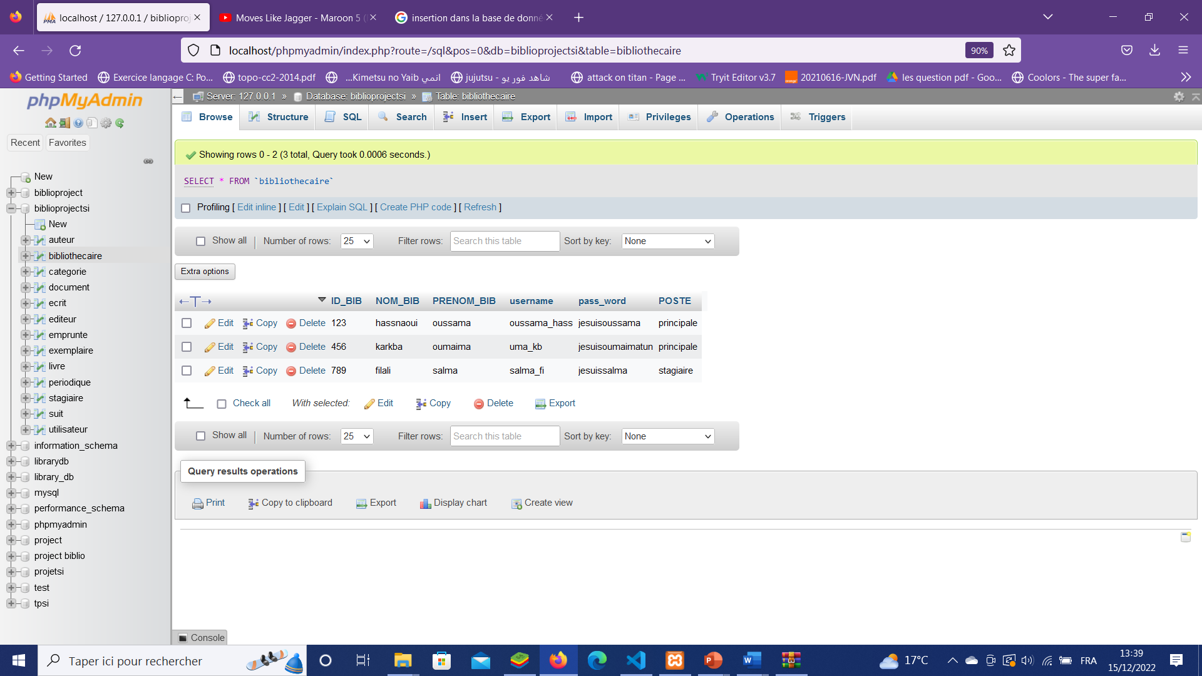
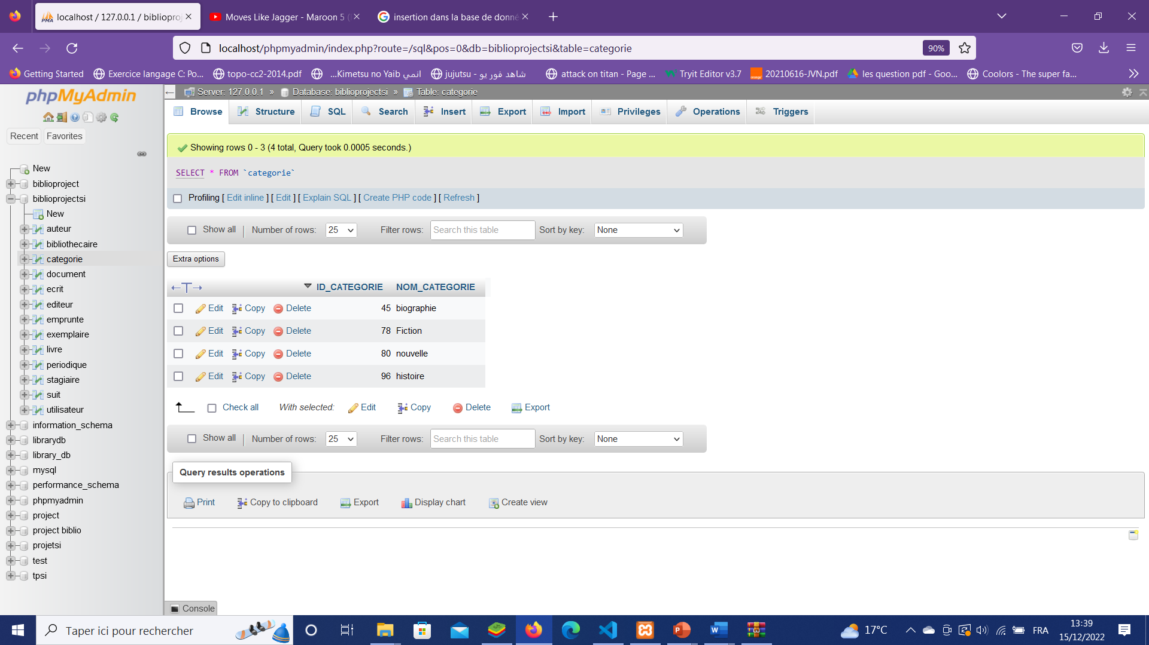
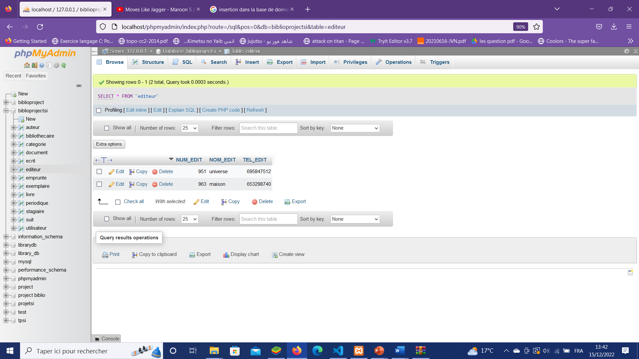
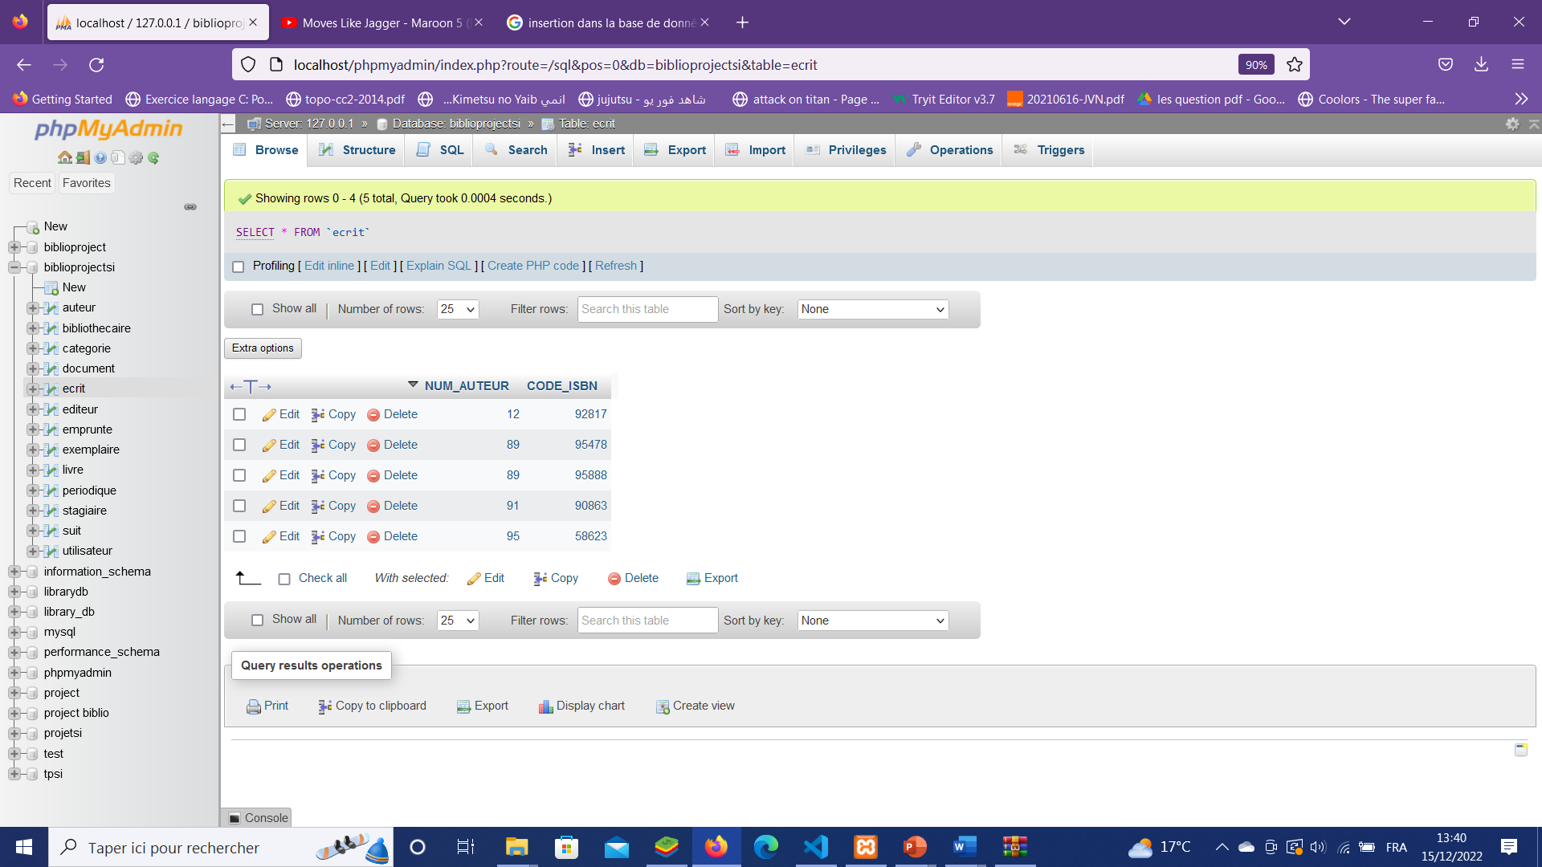
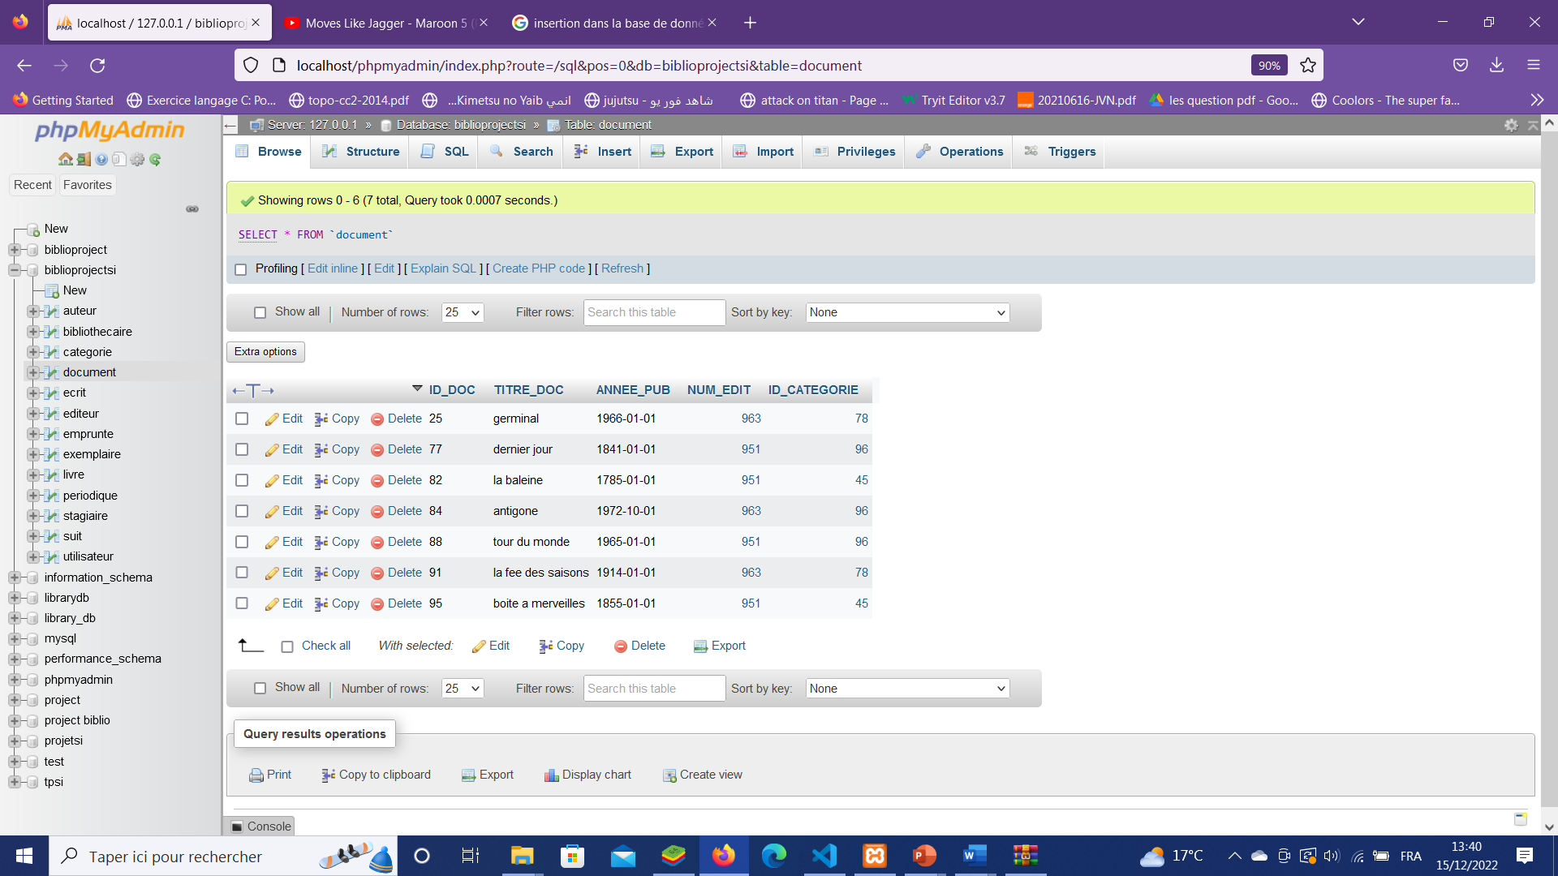
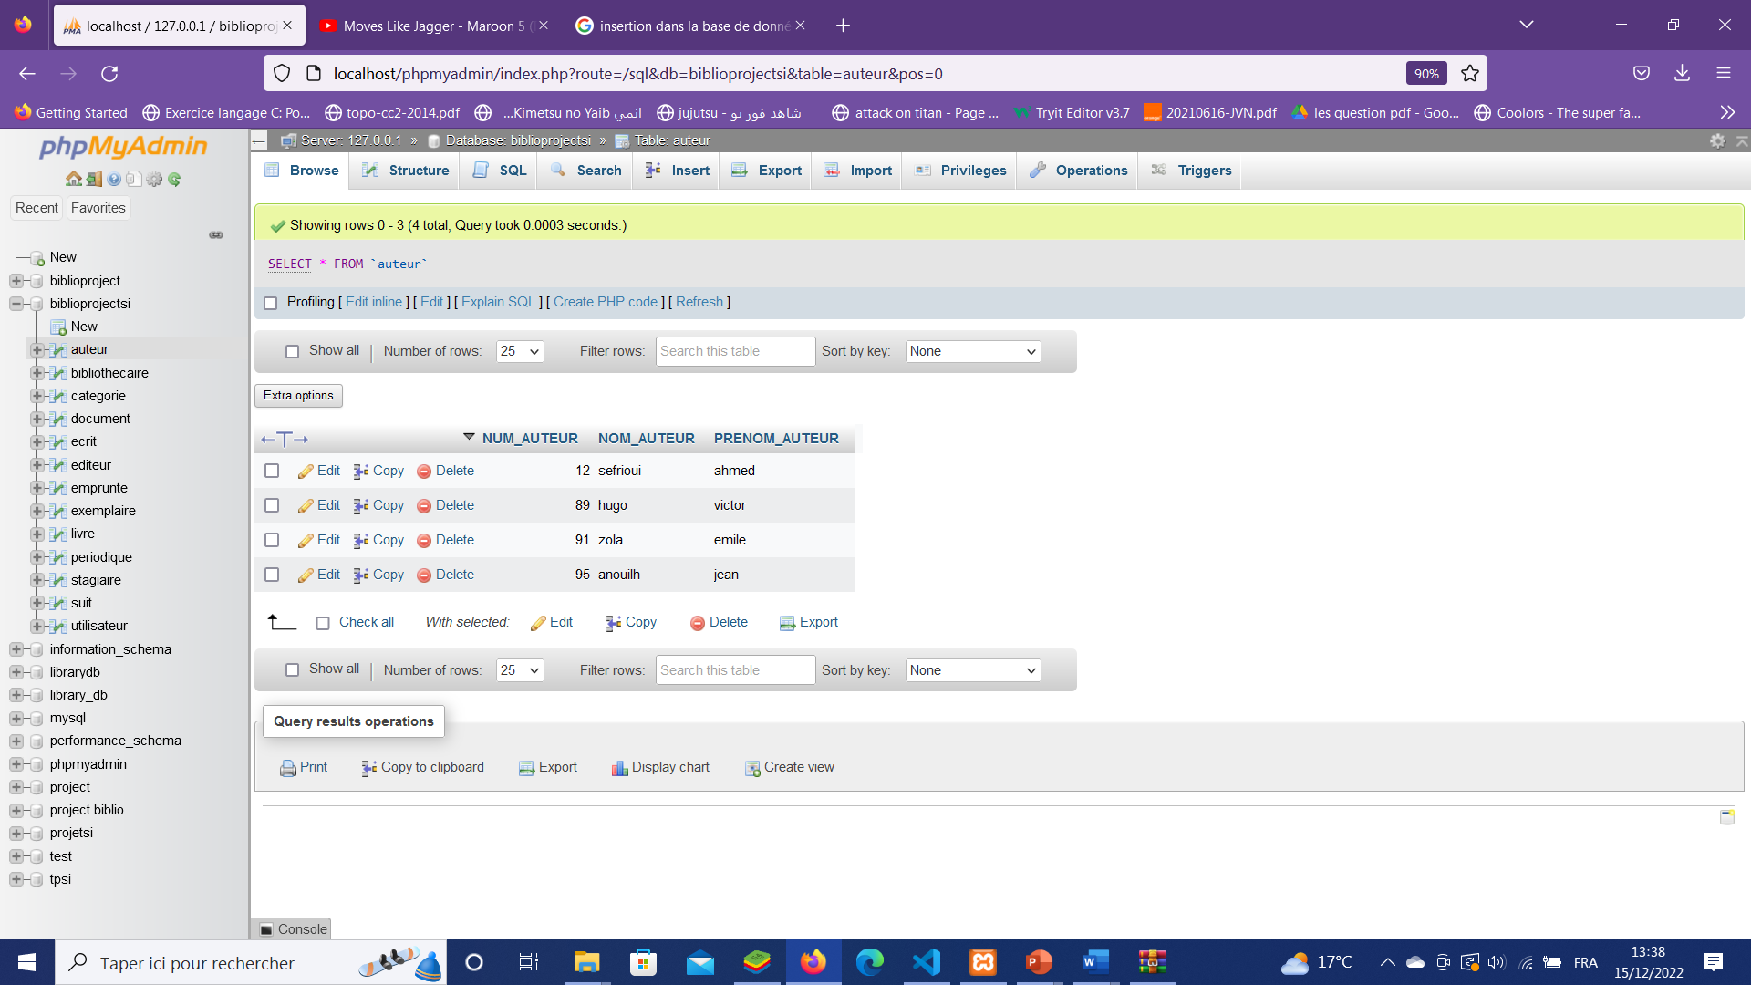
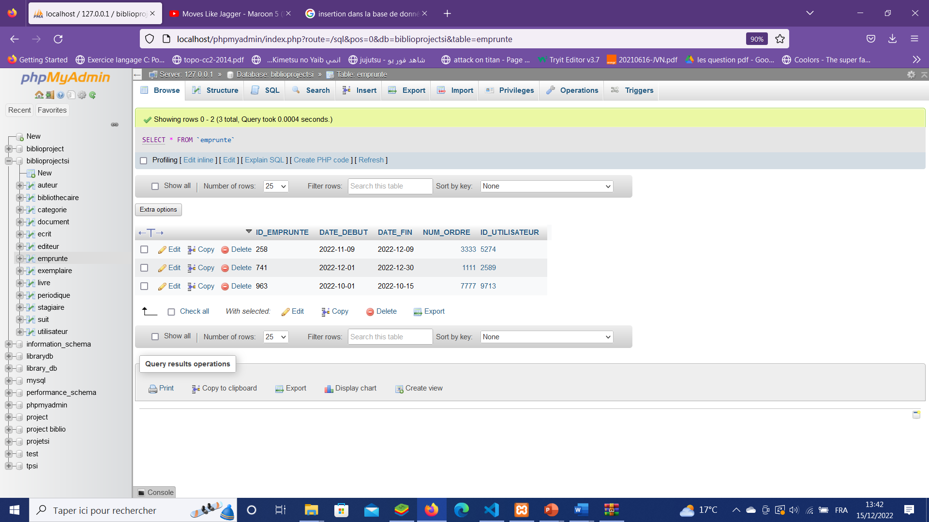
L’insertion dans la base de données
Bibliothécaire
catégorie
éditeur
écriture
document
auteur
emprunte

Slide 31



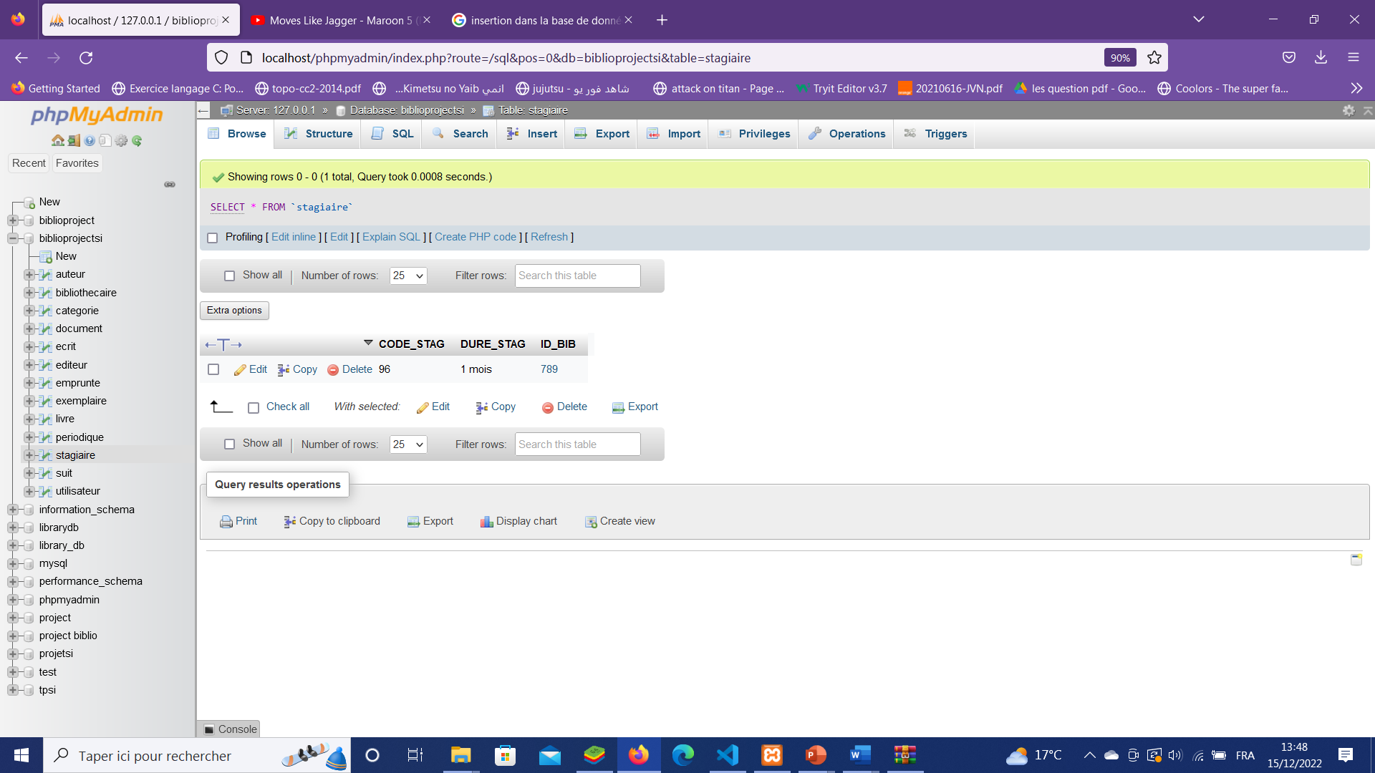

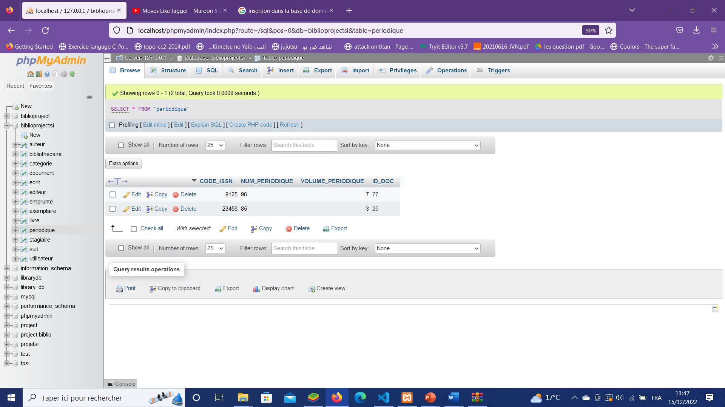
exemplaire
livre
suivi
stagiaire
utilisateur
périodique

Slide 32
Les formulaires
La page de l’admin bibliothécaire[HOME] (admin.php)
La page de l’admin bibliothécaire[HOME] (admin.php)
La page de LOGIN du bibliothécaire (index.php)
La page de catégorie (categorie.php)
La page des documents (documents.php)
La page des documents (documents.php)
La page des utilisateurs (utilisateur.php)
La page des utilisateurs (utilisateur.php)
La page de l’affichage de tous les documents (allbooks.php)
La page de l’affichage de tous les documents (allbooks.php)
La page des stagiaires (stagiaire.php)
La page des stagiaires (stagiaire.php)
La page des auteurs (auteur.php)
La page des auteurs (auteur.php)
La page des empruntes (emprunte.php)
La page des empruntes (emprunte.php)
La page d’affichage des périodiques (periodiques.php)
La page des editeurs (editeur.php)
La page des editeurs (editeur.php)
La page d’affichage des livres (livre.php)
La page d’affichage des livres (livre.php)

Slide 33
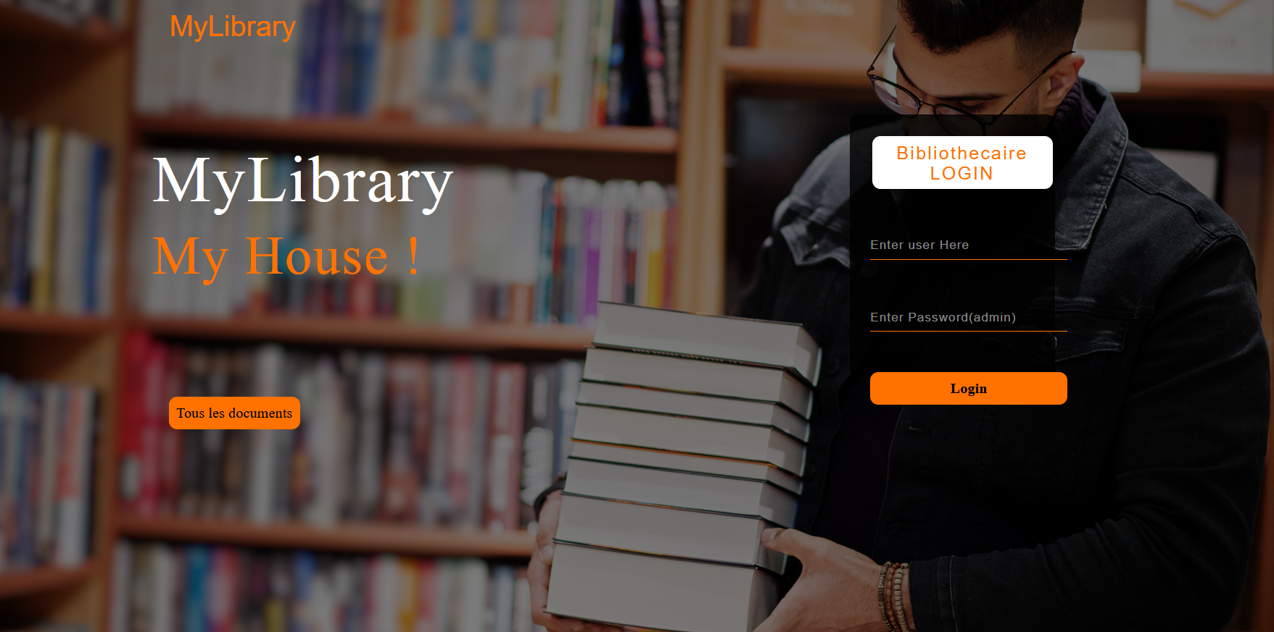
La page de LOGIN du bibliothécaire (index.php)

Slide 34
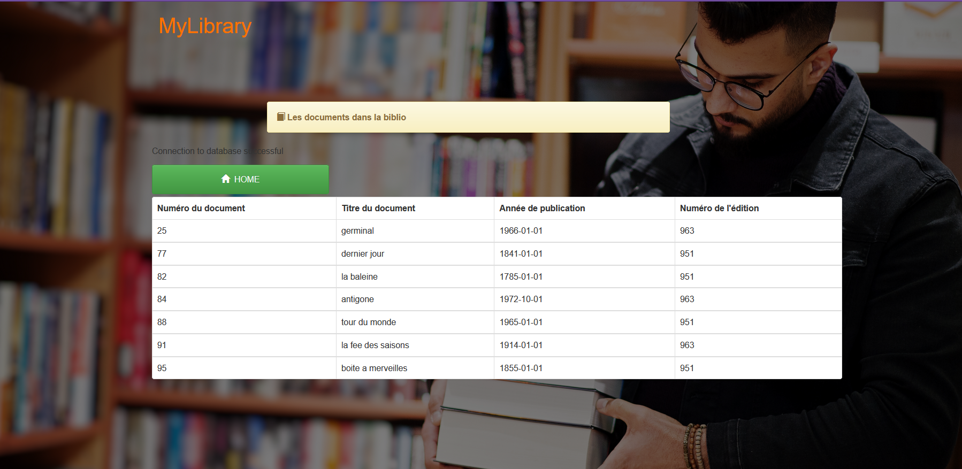
La page de l’affichage de tous les documents (allbooks.php)

Slide 35
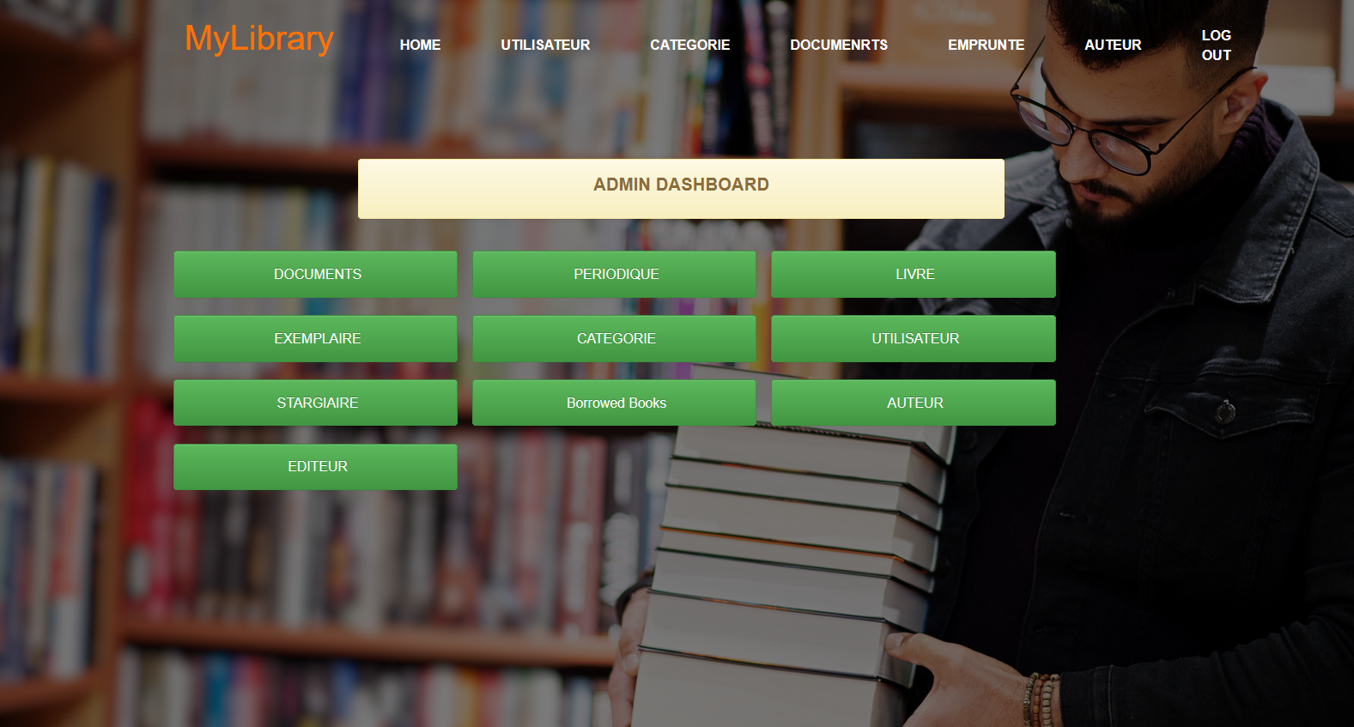
La page de l’admin bibliothécaire[HOME] (admin.php)

Slide 36
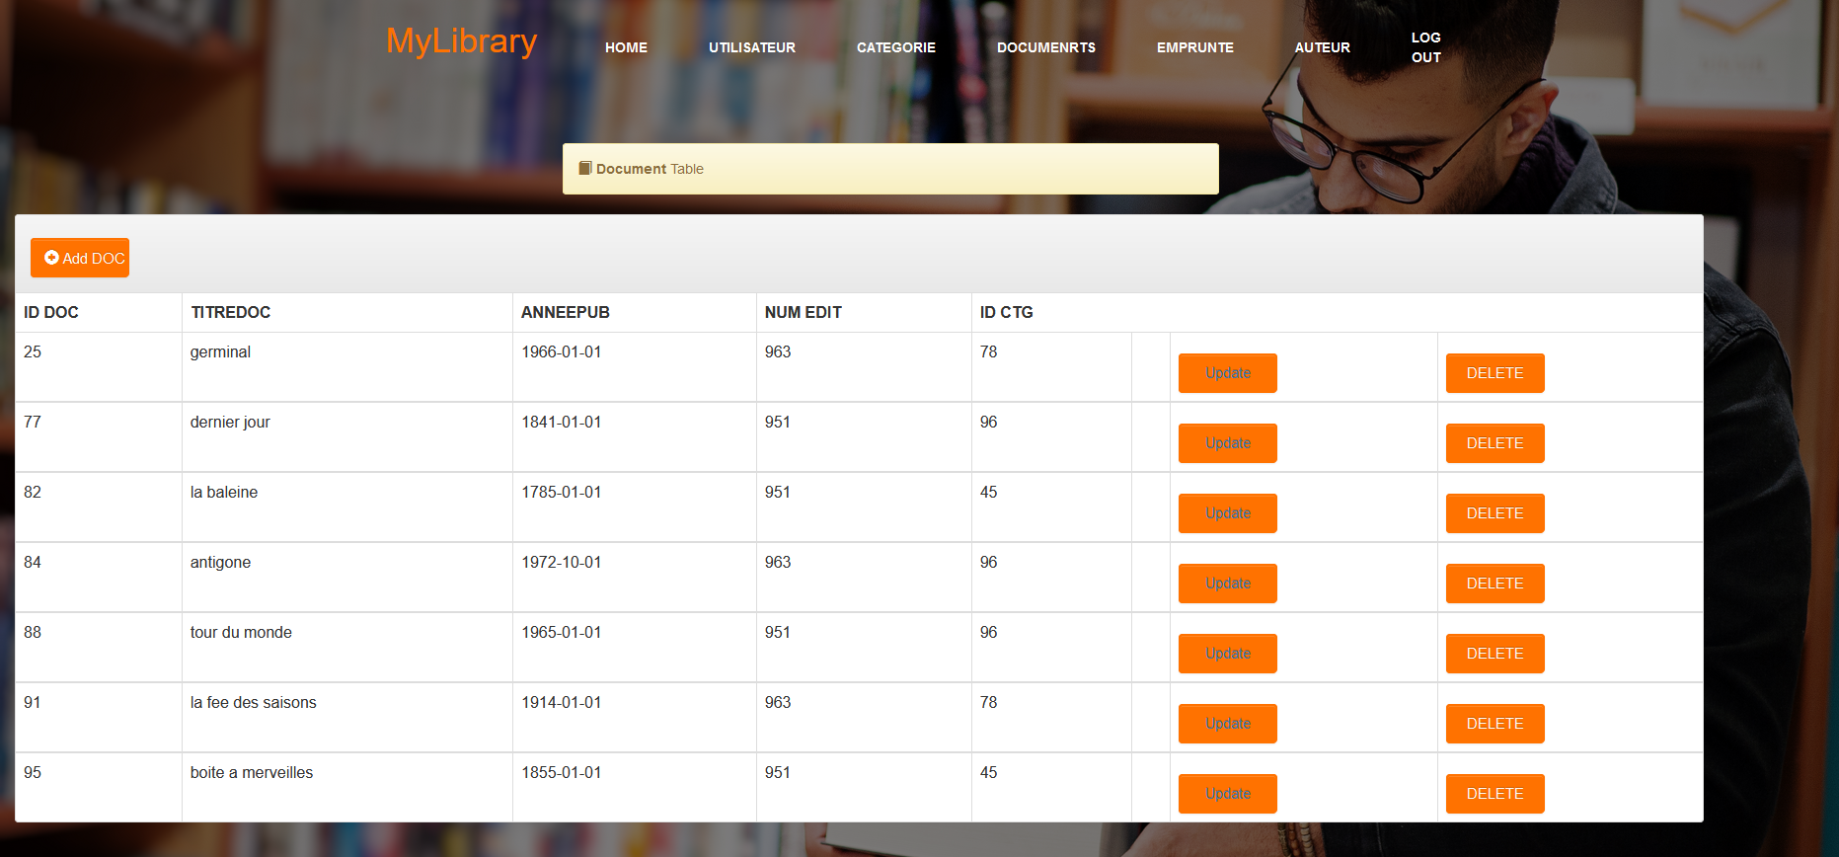
La page des documents (documents.php)

Slide 37
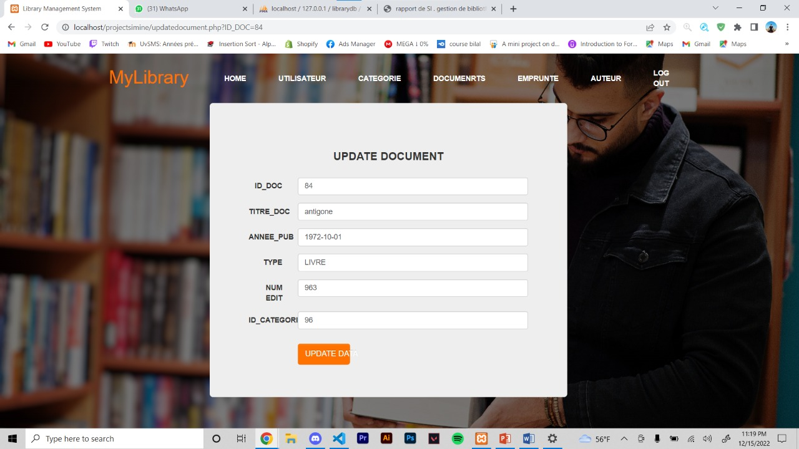
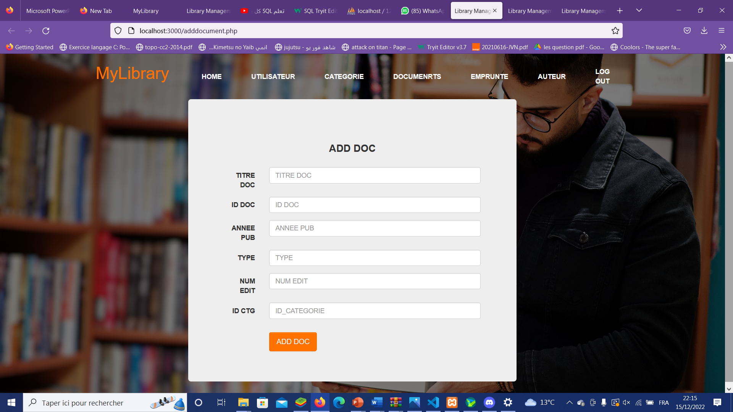
Update
Add

Slide 38
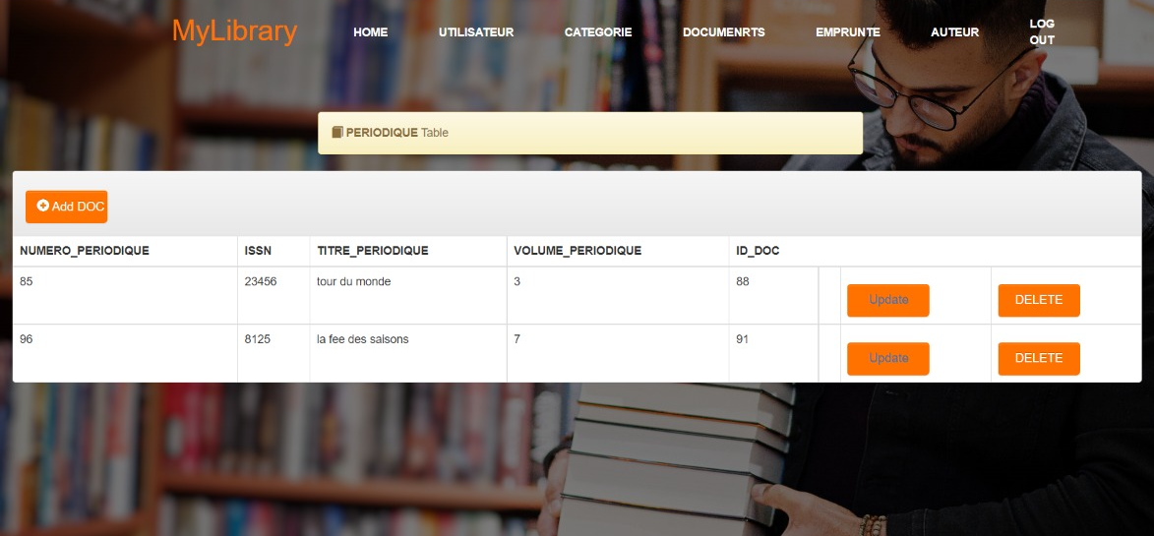
La page d’affichage des périodiques (periodiques.php)

Slide 39
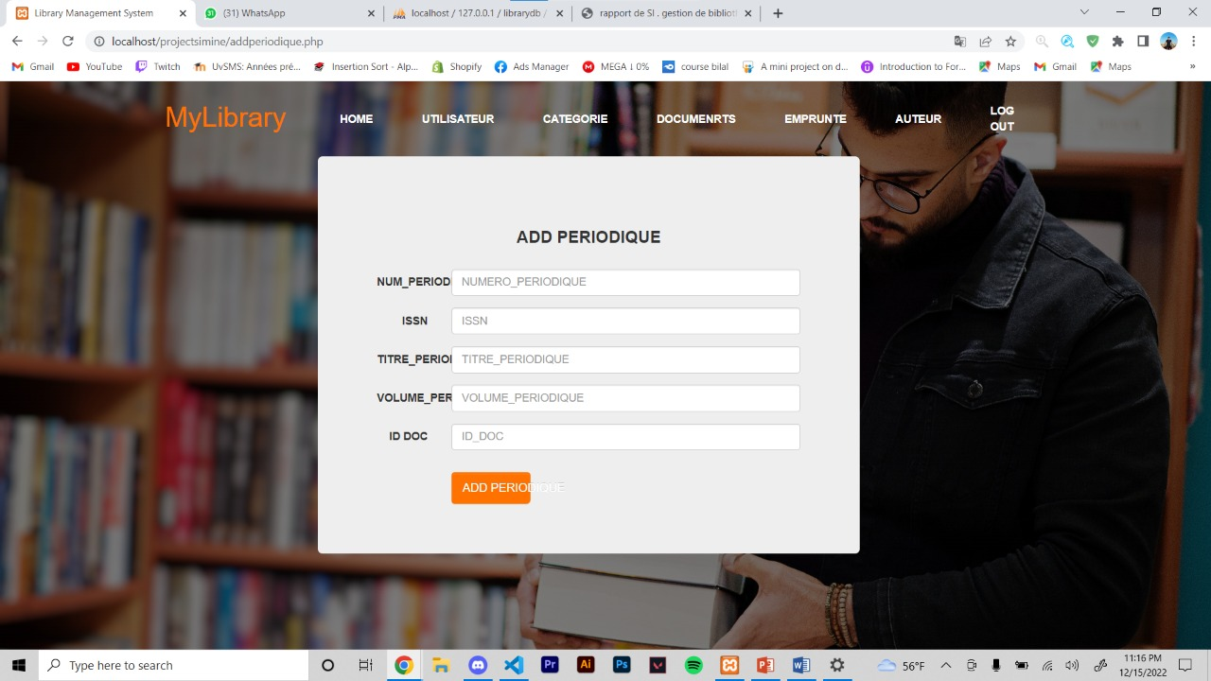

Add
Update

Slide 40
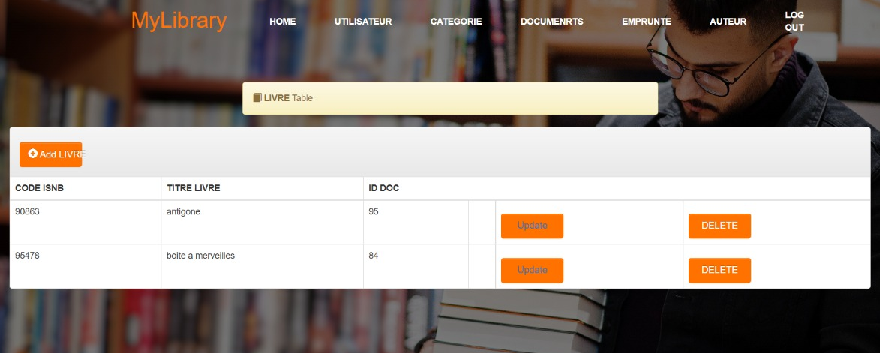
La page d’affichage des livres (livre.php)

Slide 41
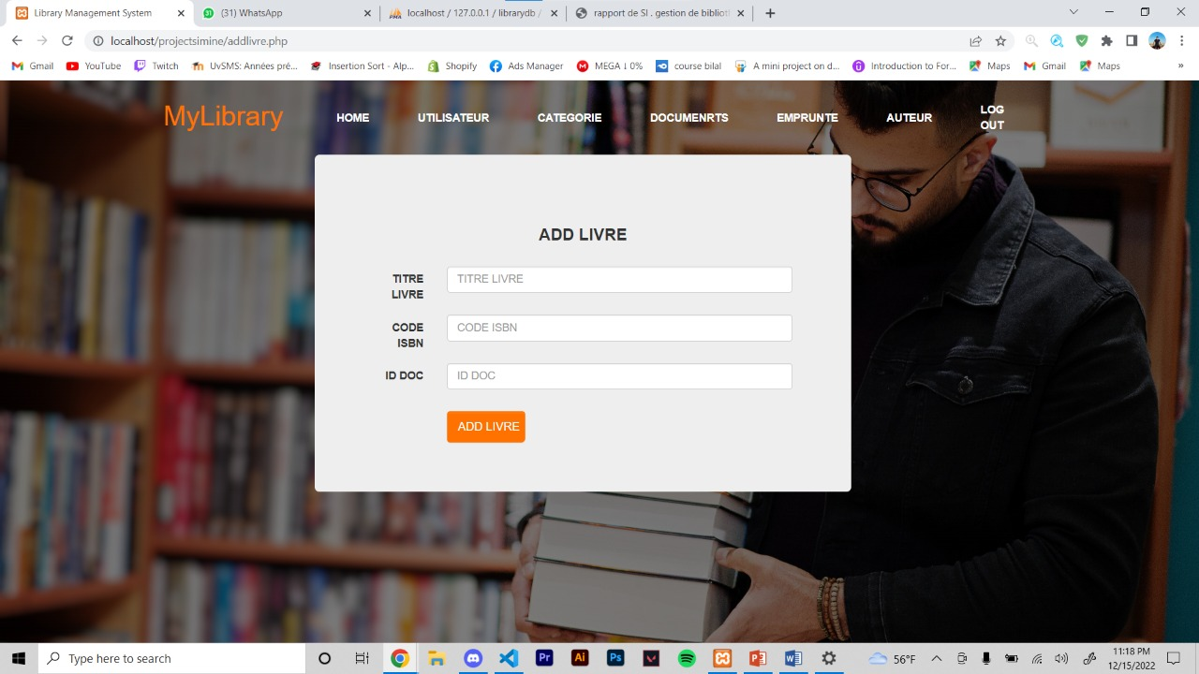
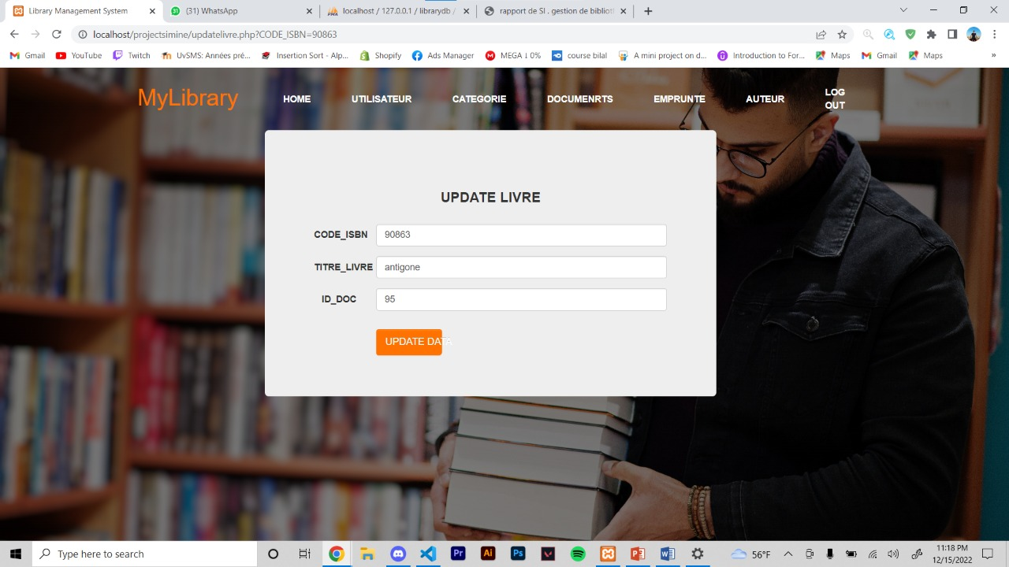
Add
Update

Slide 42
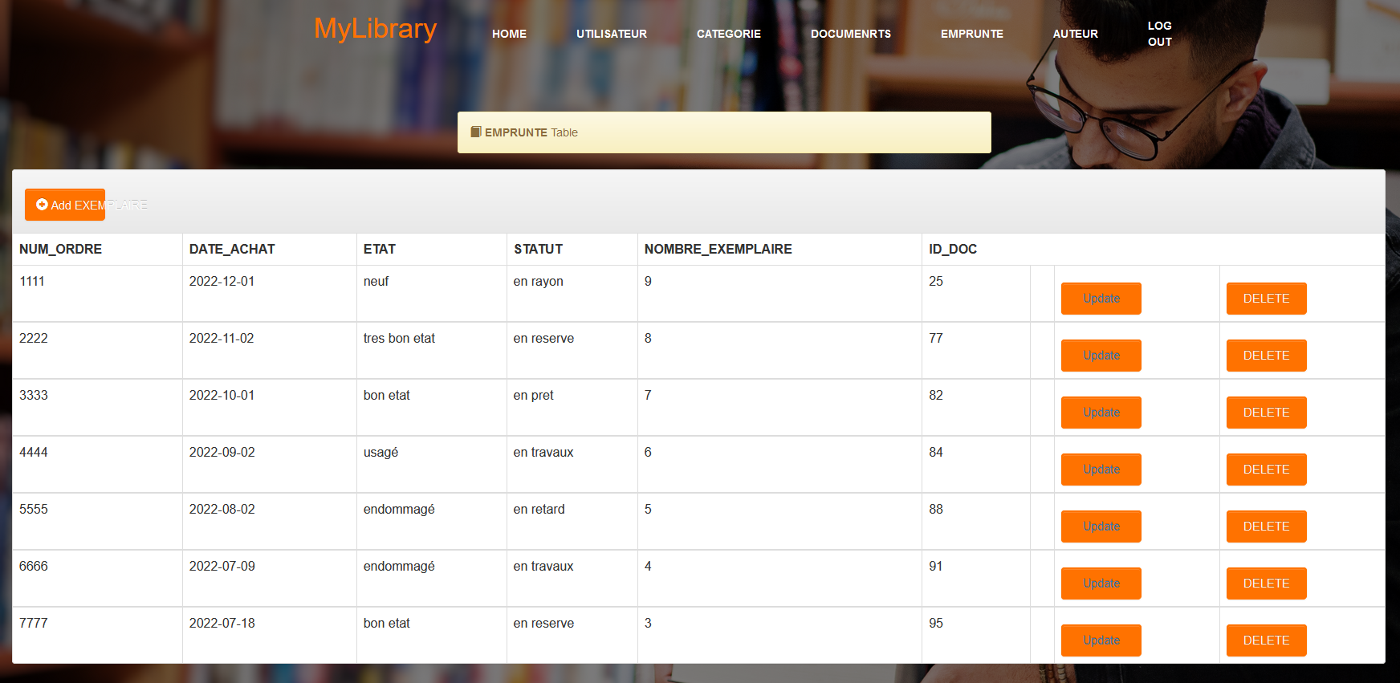
La page des exemplaires (exemplaire.php)

Slide 43
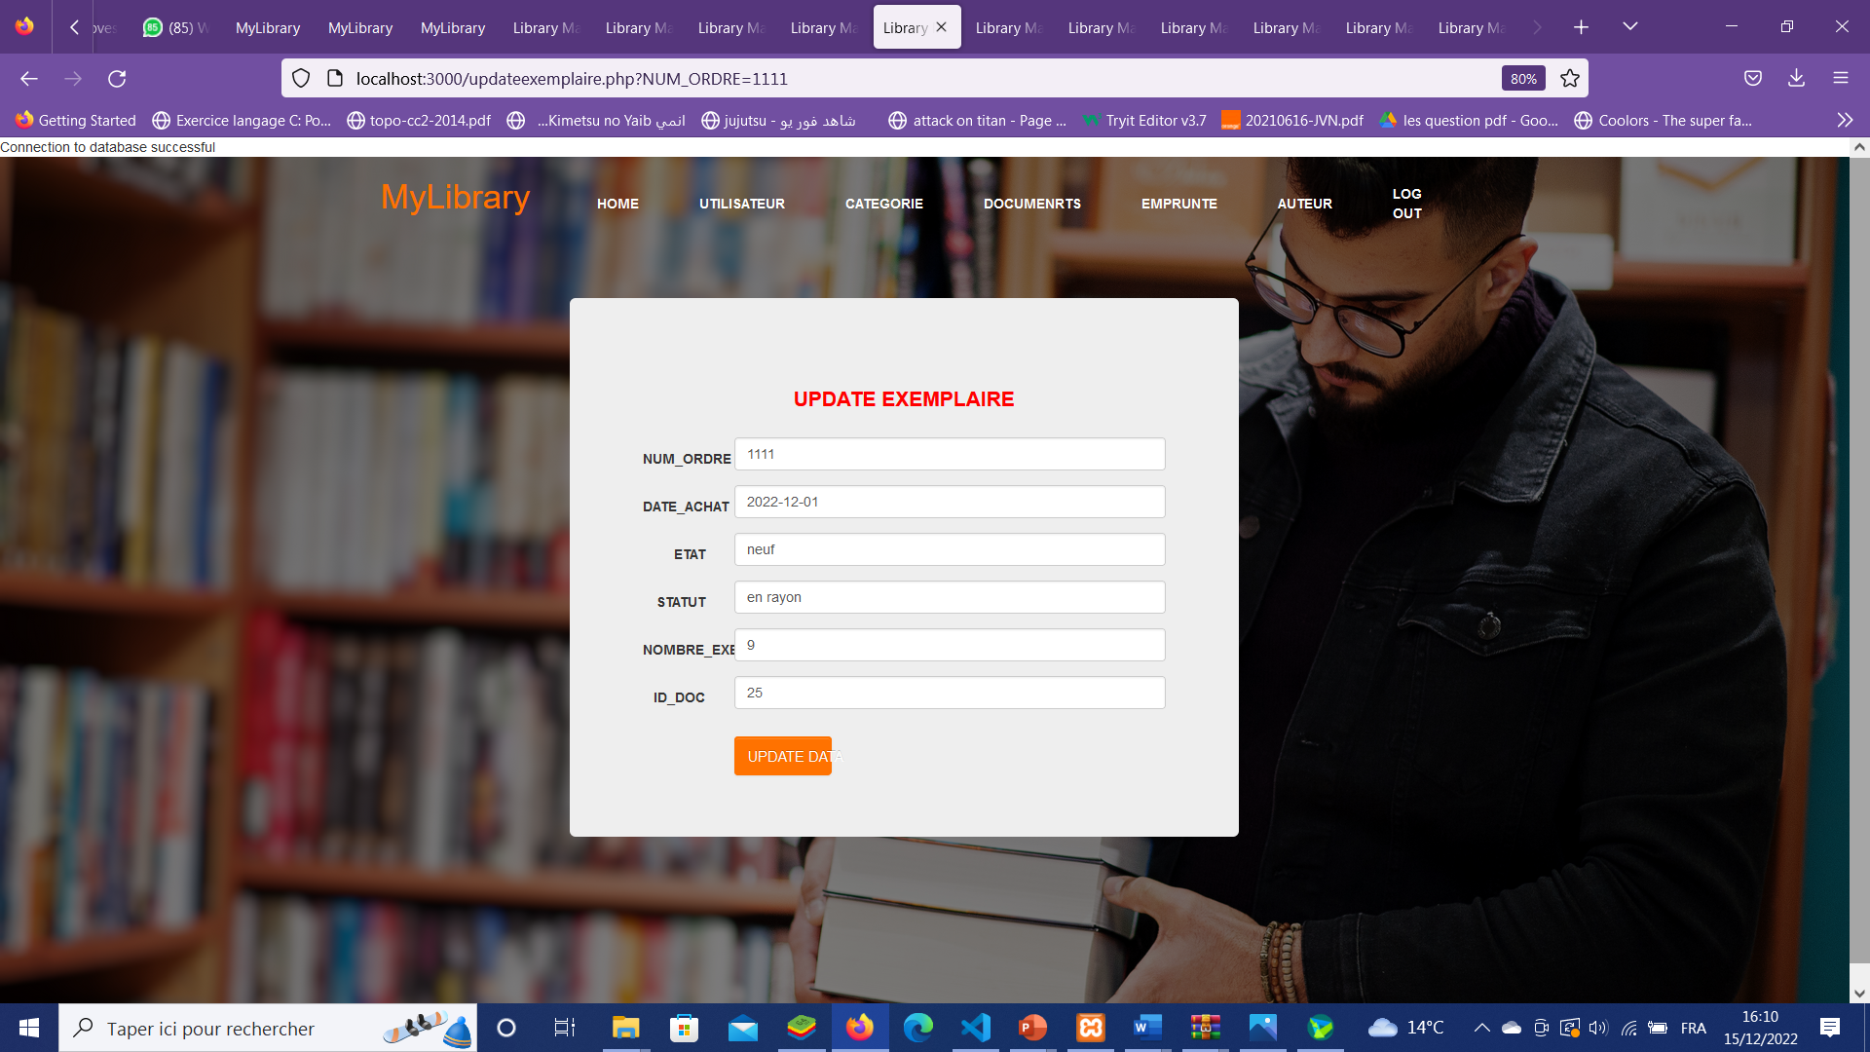
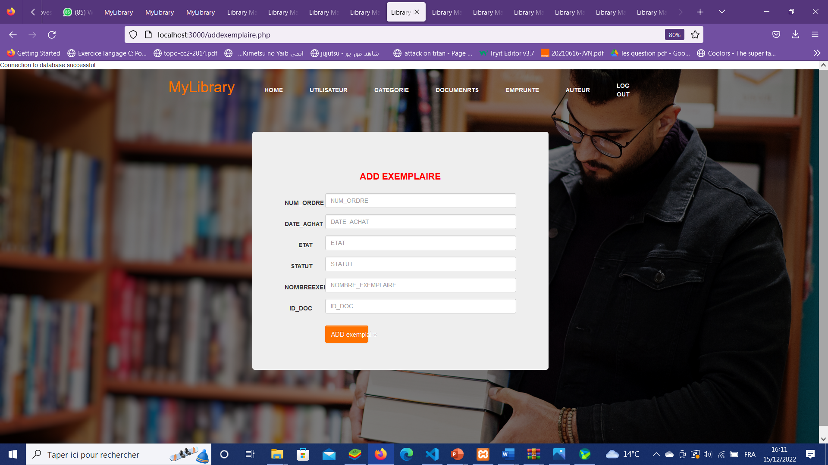
Update
Add

Slide 44
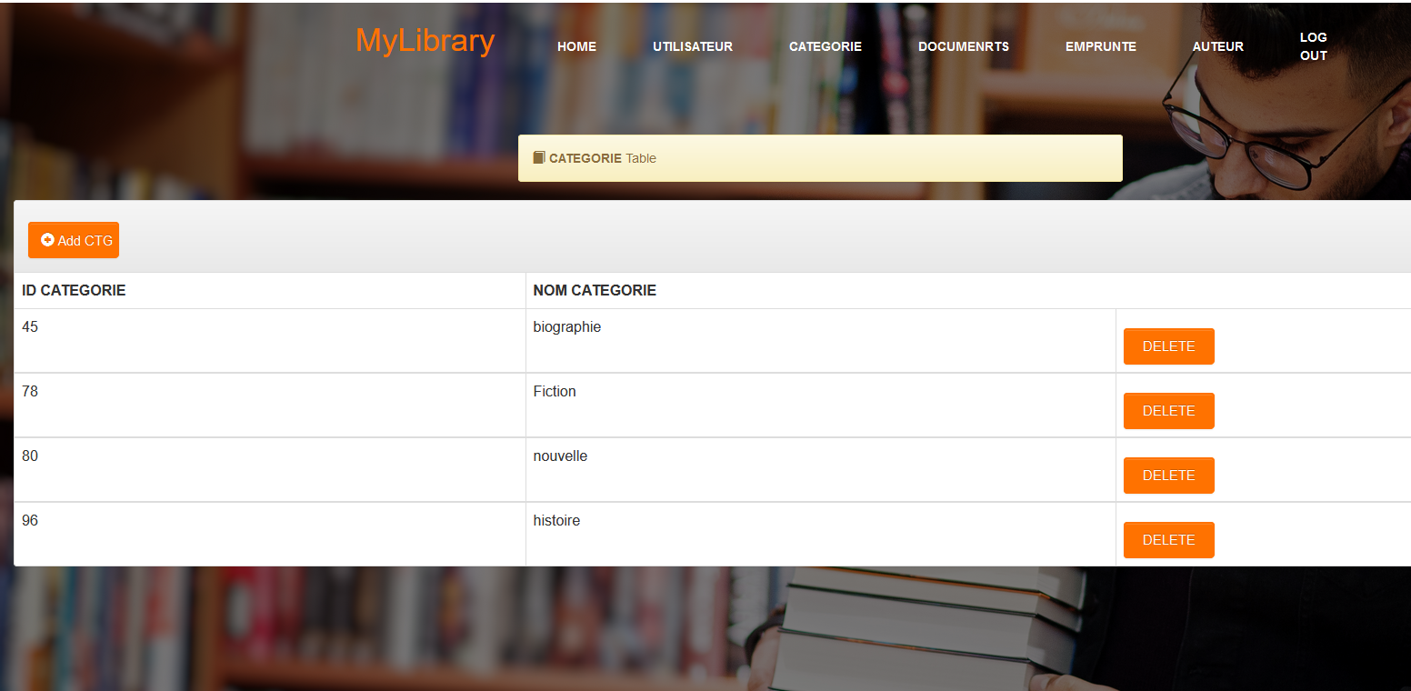
La page de catégorie (categorie.php)

Slide 45
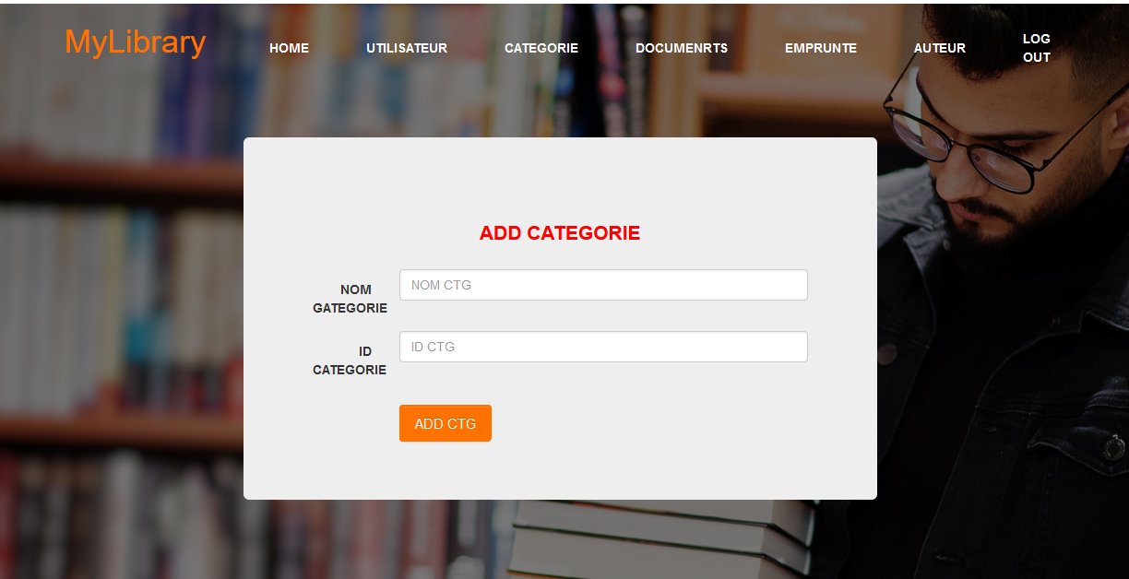
Add

Slide 46
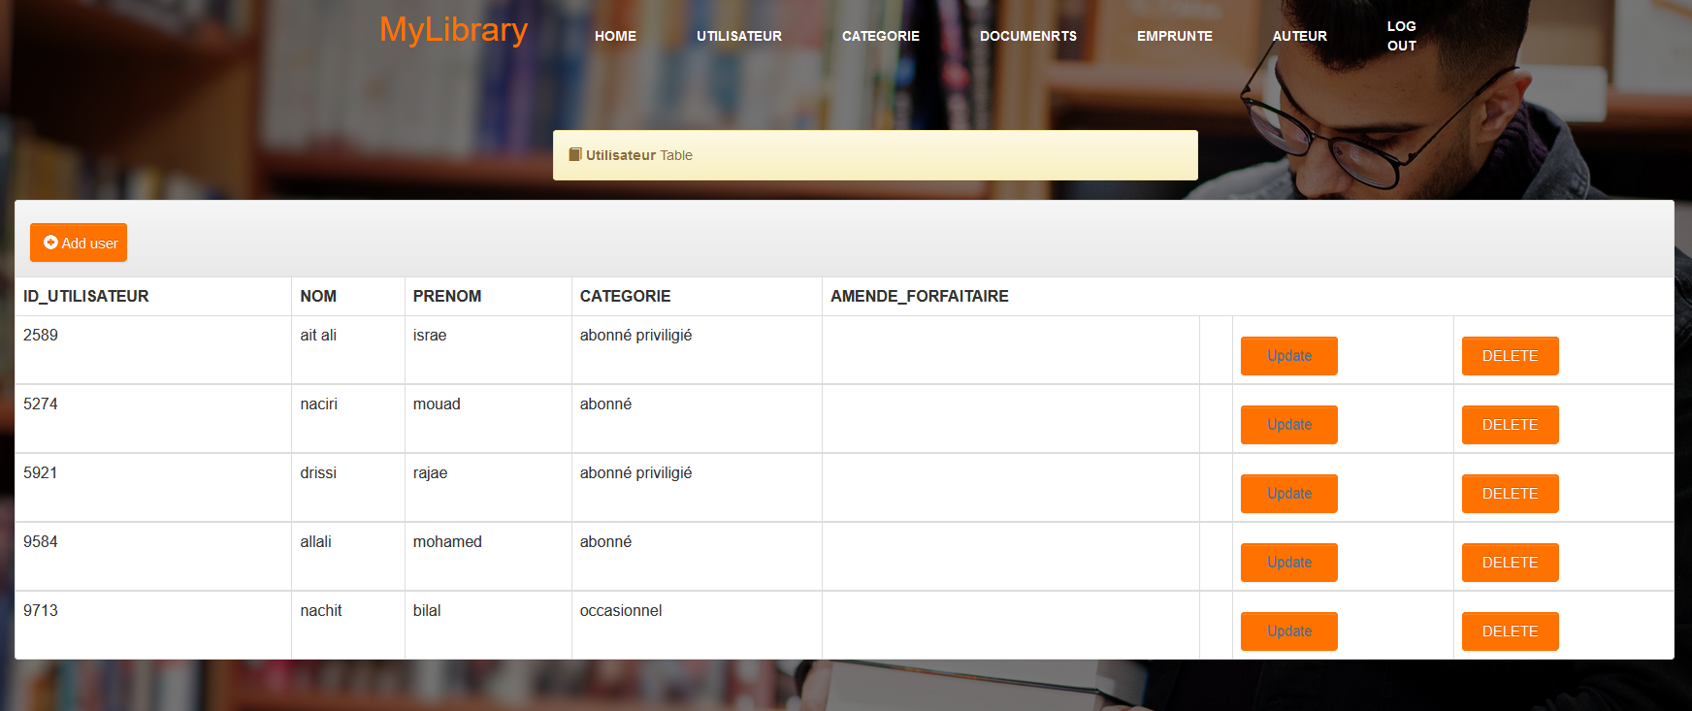
La page des utilisateurs (utilisateur.php)

Slide 47
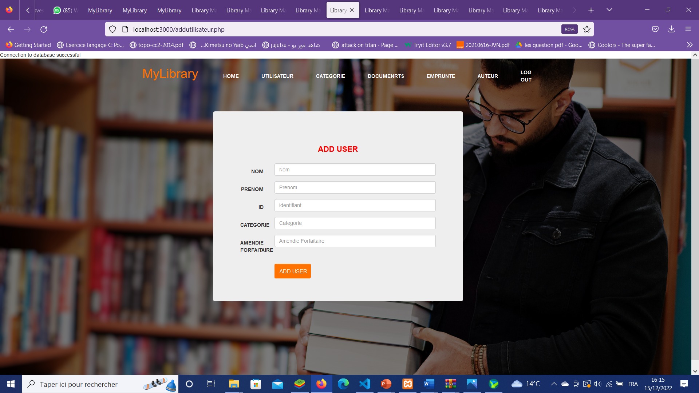

Add
Update

Slide 48
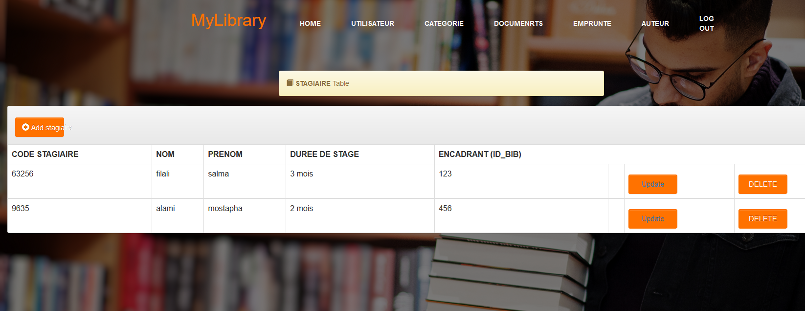
La page des stagiaires (stagiaire.php)

Slide 49
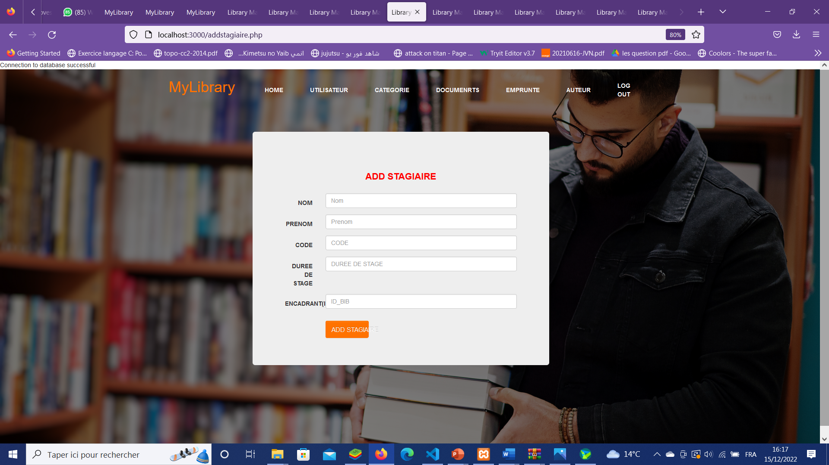

Add
Update

Slide 50

La page des empruntes (emprunte.php)

Slide 51


Add
Update

Slide 52

La page des auteurs (auteur.php)

Slide 53


Add
Update

Slide 54

La page des editeurs (editeur.php)

Slide 55


Add
Update

Slide 56
Les requêtes proposées

Slide 57




Requête 1
Requête 2
afficher les noms des auteurs qui ont écrit le livre intitulé ‘antigone’
afficher numéro d’exemplaire qui sont supérieur a la moyenne .

Slide 58




Requête 3
Requête 4
afficher les noms de catégories de CLIENT et le nombre des personnes appartenant a cette catégories.
afficher numéro-date -état -nombre a condition que le nombre soit supérieur a 10.

Slide 59
CONCLUSION
04

Slide 60
CONCLUSION
En guise de conclusion, SQL est un langage de programmation fort et efficace. Il représente également une compétence hautement souhaitable. De nombreux emplois, notamment l’assistance informatique, le développement Web et l’analyse des données commerciales, exigent des compétences en SQL. Son utilité est de nous permettre d’interagir en direct avec la base en soumettant des requêtes et des commandes SQL.
Ce mini-projet nous a beaucoup aider à comprendre l’importance et l’utilité de ce langage, il était l'occasion d'apprendre à utiliser de nouveaux logiciels et langages de programmation. En addition ,le projet a pu constituer pour nous une réelle opportunité de renforcer nos aptitudes techniques et d’analyse. Il nous a permis aussi d’appliquer nos connaissances acquises au cours.

